Slide 1
中国税制

Slide 2
问题
国际4大注册会计师事务所？
世界上最好的法学院？
世界上最好的会计学院？
世界上最好的私立大学？
世界上的两大法律体系？

Slide 3
国际四大会计师事务所
普华永道 安永 德勤 毕马威
原本五大会计师事务所，因安达信倒闭而成为四大。
安达信：安然公司财务舞弊丑闻（表外业务）。既为安然提供审计服务，又提供咨询服务。美国国会2002年通过《萨班斯法案》(sox)，主要针对财务报告内部控制。

Slide 4
世界上最好的法学院
耶鲁大学法学院：克林顿夫妇
哈佛大学法学院：奥巴马父子
其他著名法学院（美国）：哥伦比亚大学、芝加哥大学、西北大学、密歇根大学、纽约大学、康奈尔大学（李登辉、台北市市长）
美国大学没有法律专业的本科生。

Slide 5
世界上最好的会计学院：I don’t know.
世界上最有名的商学院：哈佛大学商学院、斯坦福大学斯隆商学院、耶鲁大学商学院（小布什，MBA学位）
最好的商学院：达特茅斯商学院

Slide 6
世界上最好的私立大学
包括但不限于：
普林斯顿大学、哈佛大学（比美国还古老的大学）、耶鲁大学、斯坦福大学（斯坦福大学的由来）、早稻田大学、庆应大学
**华商学院
**美国著名的公立大学：加州大学（伯克利分校、湖滨分校、洛杉矶分校、石溪分校等）

Slide 7
两大法律体系
英美法系（普通法系）：英国、美国、香港
“遵循先例原则”；但是，也有成文法，典型的如：美国宪法。
大陆法系（民法法系）：德国（民法典）、法国、日本、中国大陆及中国台湾。“成文法”，但是在德国甚至中国，最高法院都会编制典型案例，实际上具有指导判决的意义。

Slide 8
对大家的期望
学好英语：通过大学英语四级，最好通过六级；学有余力的同学，学习二外。
学好高等数学：1、财务管理要用到一定的高等数学；2、对经济学感兴趣的同学，要学好高等数学。
争取继续深造：1、读研究生；2、读博士

Slide 9
关于科斯与纳什：最欣赏的人
两人都获得了诺贝尔经济学奖。
罗纳德·科斯Ronald Coase ：The Nature of the Firm (1937)，
约翰·纳什：奥斯卡最佳影片beautiful mind。
在22岁时，大家将会在学业上取得何种成就？纳什取得了何种成就？纳什均衡。电影中，对纳什取得重大学术突破的描述？

Slide 10
Coase Theorem
Ronald A. Coase, “The Problem of Social Cost,” 3 J.L. & Econ. 1 (1960).
If transaction costs are zero, bargaining will lead to an efficient allocation of resources, regardless of the law.
Law is only necessary to induce efficient behavior when transaction costs are positive.
An implication: assign legal entitlements to the party who would have ended up with the entitlement (that is, to the person who values it the most).

Slide 11
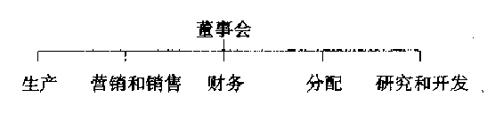
一个典型的商业机构
[美]科马里：《信息时代的经济学》p31

Slide 12
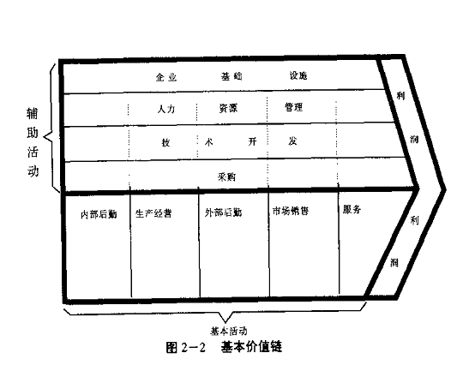
企业的基本价值链
波特：《竞争优势》

Slide 13
第一章 税制制度概述
第一节 税收制度的概念（1）
什么是税收制度
  税收制度：国家征收税款的各种法令和办法以及税收管理体制的总称。
  广义的税收制度：包括会计、统计制度等。

Slide 14
第一章 税制制度概述
第一节 税收制度的概念（2）
税收制度的性质
  反映国家与纳税人之间以及纳税人相互之间的分配关系，以及国家的政权性质，体现了统治阶级的意志和利益。
  中国的税收制度体现了全体人民的意志和根本利益。
  提到“阶级”这个概念，会想起或首先想起谁？

Slide 15
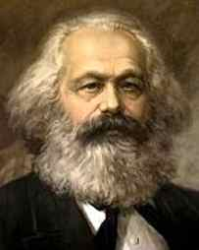
伟大的思想家、经济学家、社会学家、哲学家：卡尔·马克思（1）

Slide 16
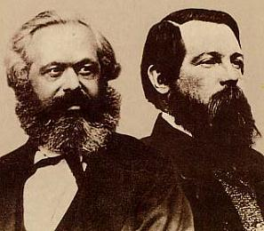
伟大的思想家、经济学家、社会学家、哲学家：卡尔·马克思（2）

Slide 17
第一章 税制制度概述
第一节 税收制度的概念（3）：阶级
卡尔·马克思与阶级
  《共产党宣言》：“一个幽灵，共产主义的幽灵，在欧洲游荡”。（糟糕的英译本：“一个可怕的怪物蹑手蹑脚地走进欧洲”。）
  《共产党宣言》：“至今一切社会的历史都是阶级斗争的历史”。
  马克思声称，共产主义将是一个无阶级的社会。

Slide 18
第一章 税制制度概述
第一节 税收制度的概念（3）：阶级（续）
马克思主义的意识形态理论
  统治阶级的思想在每一时代都是占统治地位的思想。……占统治地位的思想不过是占统治地位的物质关系在观念上的表现，不过是以思想的形式表现出来的占统治地位的物质关系……（《马恩选集》第1卷，人民出版社，1995：98）

Slide 19
拓展：新制度经济学关于制度的定义
Institutions are the humanly devised constraints that structure human interaction. They are made up of formal constraints (e.g. , rules, laws, constitutions), informal constraints (e.g., norms of behavior, conventions, self-imposed codes of conduct), and their enforcement characteristics. Together they define the incentive structure of societies and specifically economies.
Douglass C. North, Economic Performance Through Time, p. 360.

Slide 20
第一章 税制制度概述
第一节 税收制度的概念（4）：
税收制度的意义
  是税收分配关系的体现形式：第一次分配与第二次分配。
  是税收作用的实现形式：税收作用，包括取得财政收入、调节经济、公平收入等。
  是税收征纳工作的法律依据。

Slide 21
第一章 税制制度概述
第二节 税收制度的构成要素
基本要素：纳税人、征税对象、税目、税率、纳税环节、纳税期限、减税免税、违章处理。
纳税人：纳税义务人。包括自然人与法人。（何谓法人？一种拟制。）
注意：纳税义务人并不一定就是负税人（税收的直接负担者）。

Slide 22
纳税人的权利与义务
义务：依法纳税。
权利：纳税人意识；纳税人之诉。

Slide 23
第二节：税收制度的构成要素-征税对象
征税对象：征税的目的物，即课税客体。
征税对象与税源：1、相同：个人所得税，指纳税人的所得；2、不同：财产税。征税对象是应税财产；而税源，是财产的收益或财产所有人的收入。

Slide 24
第二节：税收制度的构成要素-消费税
$
The Law of Demand:
There is an inverse relationship
between price and quantity
P₂
P₁
Q₁
Quantity
Q₂

Slide 25
the Law of Demand（供求曲线）
$
The Law of Demand:
When the cost of an item
increases, less is demanded
P₂
P₁
Q₁
Quantity
Q₂

Slide 26
A fundamental principle: the Law of Demand
$
The Law of Demand:
When the cost of an item
increases, consumer will
substitute other goods
P₂
P₁
Q₁
Quantity
Q₂

Slide 27
**消费税——税目与征税对象
消费税：以消费品为征税对象；但是，对哪些消费品征税，需要通过税目来规定。
  设置税目的方法之一：列举法。
  设置税目的方法之二：概括法。

Slide 28
税收：可以调节消费。
人们对物品（或服务）的需求：
弹性需求：需求数量，受价格影响大。（例如：哪些商品或服务？）
刚性需求：需求数量，受价格影响小。（例如：哪些商品或服务？）

Slide 29
An elastic demand curve （1）
$
A small change in price
results in a large change
in quantity demanded
Luxury
goods
Quantity

Slide 30
An elastic demand curve （2）
[美]科马里：《信息时代的经济学》p50
“需求的价格弹性定义为消费者对价格变化的反应。”
“价格的变化和总收入的变化是反比关系。如果商品有弹性需求，那么价格的下降使得成比例上升的需求将会大于价格的下降。最终，厂商的总收益将上升。”反之，亦如此。

Slide 31
An inelastic demand curve（1）
$
A large change in price
results in a small change
in quantity demanded
Hard drugs?
Quantity

Slide 32
An inelastic demand curve（2）
[美]科马里：《信息时代的经济学》p51
“在无弹性需求的情况下，如果价格下降，需求量仍会上升，但是上升的数量将会按比例低于价格的下降，厂商的总收益将下降。如果价格上升，需求量会下降，但下降的数量将按比例低于价格的上升，厂商的总收益仍将上升”（见下页图表）

Slide 33
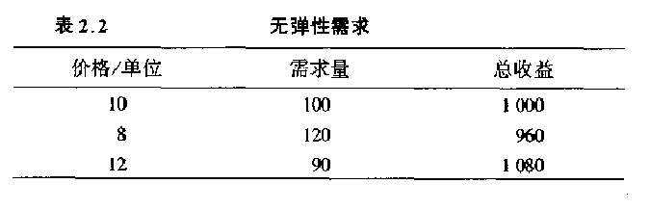
An inelastic demand curve（3）
[美]科马里：《信息时代的经济学》p51

Slide 34
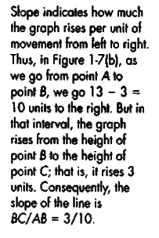
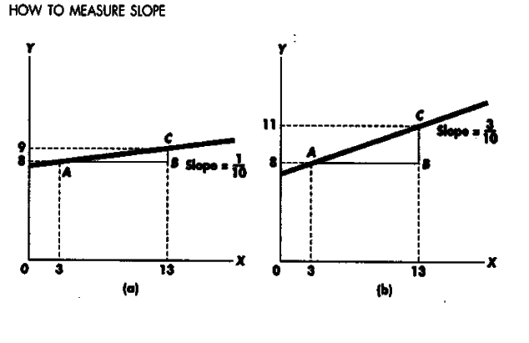
拓展：如何计算曲线的斜率（1）
威廉·鲍默尔等著：《经济学原理与政策》（英文版），机械工业出版社，1999：20-22

Slide 35
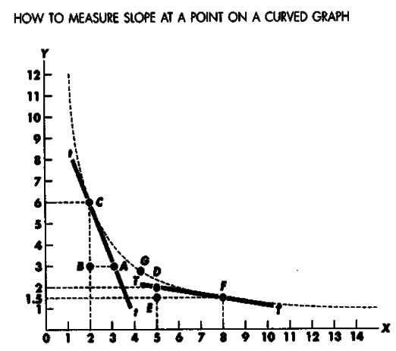
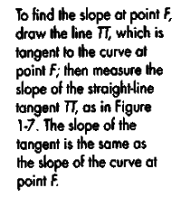

拓展：如何计算曲线的斜率（2）

Slide 36
第二节：税收制度的构成要素-税率
税率：应纳税额与征税对象之间的比例。
  比例税率：对同一征税对象不论数额大小，只规定同一比例的税率。
  累进税率：按征税对象数额的大小划分若干等级，每个等级由低到高规定相应的税率，征税对象数额越大，税率越高。
  定额税率：它按征税对象的计量单位规定固定税额，而不是按照课税对象规定征收比例。一般适用从量计征的某些税种。

Slide 37
第二节：税收制度的构成要素-纳税环节
定义：征税对象在运动过程中缴纳税款的环节。
环节：生产、批发、零售环节，等。
一次课征制：只在一个环节征税。 两次课征制：选择在两个环节征税。 多次课征制：在所有流转环节征税。

Slide 38
第二节：税收制度的构成要素-纳税期限
定义：税法规定的缴纳税款的期限。
种类：1、按期纳税。在纳税人发生纳税义务的一定时期如1天、3天、5天、1个月、1年作为纳税期限； 2、按次纳税。以纳税人发生纳税义务的次数作为纳税期限。

Slide 39
第二节：税收制度的构成要素-减税免税
定义：对某些纳税人和课税对象给予一定鼓励和照顾的一种规定。
内容：1、起征点。是课税达到征税额开始征税的界限。（个人所得税）2、免征额。是在课税对象总额中免于征税的数额。（版税）【假设：某人取得某收入1万元，免征额2000，比例税率20%，此人应纳税几多）

Slide 40
Engels, The Condition of the Working-Class in England in 1844
“Passing along a rough bank, among stakes and washing-lines, one penetrates into this chaos of small one-storied, one-roomed huts, in most of which there is no artificial floor; kitchen, living and sleeping-room all in one. In such a hole, scarcely five feet long by six broad, I found two beds - and such bedsteads and beds! - which, with a staircase and chimney-place, exactly filled the room. ... Everywhere before the doors refuse and offal; that any sort of pavement lay underneath could not be seen but only felt, here and there, with the feet. This whole collection of cattle-sheds for human beings was surrounded on two sides by houses and a factory, and on the third by the river, and besides the narrow stair up the bank, a narrow doorway alone led out into another almost equally ill-built, ill-kept labyrinth of dwellings.... .”

Slide 41
劳动分工与减税免税（1）
亚当·斯密：“劳动生产力中最伟大的进步，以及处处被监督和应用的技巧、熟练和判断力的最伟大的部分似乎是劳动分工”（国富论）
分工：工人、农民、企业家、经理层、公务员

Slide 42
劳动分工与减税免税（2）
[英]大卫·麦克里兰：《意识形态（第2版）》，吉林人民出版社，2005：6-17
关于马克思对劳动分工的评价：
……首先是劳动分工，劳动分工始于智力和体力的分工，它意味着劳动与劳动产品在数量和质量上的不平等分配；第二，这造成了私人财产的存在，以及私人利益和公共利益不再一致的局面。

Slide 43

第三节：税制原则
税制原则：制定税收制度必须遵循的准则。

Slide 44
一、西方国家的税收原则理论
威廉·配第：《税赋论》，《政治算术》，首次较为深入阐明税收原则理论问题。
配第的税收原则：税收应当贯彻 公平、简化、节省 三条标准。
配第小传：曾做过医生，以及大学音乐教授。可以视为属于重商主义学派。

Slide 45
（一）亚当·斯密的税收原则
亚当·斯密: 名著《国民财富的性质和原因的研究》(An Inquiry into the Nature and Causes of the Wealth of Nations, 1776)
  平等原则
  确实原则：各国民应当完纳的税赋，必须是确定的，不得随意变更。
  便利原则。
  最少征收费用原则。（使国库收入与缴纳的差额最小）

Slide 46
亚当·斯密： “看不见的手”。
It is not from the benevolence of the butcher, the brewer or the baker that we expect our dinner, but from their regard to their own interest. We address ourselves not to their humanity but to their self-love, and never talk to them of our own necessities but of their advantages.
  [Smith, WN 1776, Bk I, Ch 2, p. 14]

Slide 47
《国富论》经典段落
“然而，一个人几乎无时无刻不需要他人的帮助，但不能指望帮助仅仅出自他人的善心。……我们的晚餐并非来自于屠夫、酿酒者和面包师的善心，而是来源于他们对自身利益的关切……”
个人被“一只看不见的手引导着，促成某个结果，而这个结果并不出自他的本意”

Slide 48
“没有仁慈，社会还会存在。……但普遍的不公正必将彻底摧毁这个社会”。
为斯密赢得声誉： Theory of Moral Sentiments (1759).
  Self-love: “love your neighbor as yourself.”（中国古文）
  Sympathy is fellow feeling and is widespread.
  Self-interest and sympathy are not opposites:
    Self-interest is the motivator;
    Sympathy is the governor.
  Propriety is average morality.
  Virtue is a higher level of self-control.
  Impartial spectator compares interests.
  Prudence is risk averse and utilitarian.
    Virtuous, in promoting self-interest, but not at others’ expense.

Slide 49
（二）瓦格纳的税收原则
瓦格纳：德国。
  财政收入原则。
  国民经济原则。（不能：杀鸡取蛋；涸泽而渔）
  社会公平原则。（缓和阶级矛盾）
  税务行政原则。包括确实、便利、节省三方面。

Slide 50
（二）瓦格纳的税收原则：财政收入
Framework for a Large Open Economy
Labor
Force
Natural
Resources
Physical
Capital
Technology
Consumer Demand
Potential
Output
Unemployment
rate
Embedded
Inflation
Business Demand
Output Gap
Government Demand
Actual Output
(GDP)
Net Foreign Demand
Inflation
Change in Inventories
Demand for
Liquidity
Inflation
Premium
Federal
Reserve
Policy
Interest Rates

Slide 51
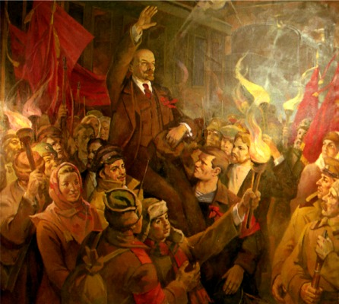
（二）瓦格纳的税收原则：社会公平
社会公平原则：缓和阶级矛盾。否则……

Slide 52
（二）瓦格纳的税收原则：国民经济
税负过重，会影响经济组织的效率。
诺斯等人认为：“有效率的经济组织是经济增长的关键”（《西方世界的兴起》，华夏出版社，1999：5）；
“除非现行的经济组织是有效率的，否则经济增长不会简单地发生”；“如果私人成本超过了私人收益，个人通常不会愿意去从事活动，虽然对社会来说可能有利”（p7）
本人认为：过重的税负，可以视为一种成本。

Slide 53
（三）当代西方税收原则
理论来源：凯恩斯主义与福利经济学的思想。
  1、税收公平原则。反映法律思想—公平、正义。（不患寡，患不均）
  2、税收效率原则。反映经济思想—效用最大化。（1）税收的经济效率原则：税收的额外负担最小化，税收的额外收益最大化。
  （2） 税收本身的效率原则。税收成本与税收收入的对比情况。最小的税收成本，最大的税收收入。

Slide 54
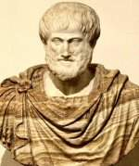
**税收公平原则：矫正收入分配不均，维护社会稳定。
他是谁？

Slide 55
伟大的亚里士多德：
分配正义distributive justice
矫正正义

Slide 56
美国哈佛大学教授约翰·罗尔斯
《正义论》：正义（1）
正义是社会体制的第一美德，就像真实是思想体系的第一美德一样。一种理论如果是不真实的，那么无论它多么高雅，多么简单扼要，也必然会遭到人们的拒绝或修正；同样，法律和体制如果是不正义的，那么无论它们多么有效，多么有条不紊，也必然会为人们所改革或废除。

Slide 57
《正义论》：正义（2）
由于社会合作有可能使所有的人比任何孤军奋斗的人过上更好的生活，这就有了共同的利益。由于人们对他们的合作所产失的更大利益如何分配问题不是漠不关心的，一这就产生了利益冲突，因为为了追求自己的目标，他们每个人都想得到较大的一份。而不是较小的一份。这就需要有一系列的原则，用来选择决定这种利益分配的各种社会安排，保证达成某种关于恰当分配份额的协议。这些原则也就是社会正义的原则：它们规定了在社会基本体制中分配权利和义务的方法，同时规定了对社会合作的利益和负担的恰当分配。

Slide 58
《正义论》：正义的两个原则（1）
第一个原则：每一个人都有平等的权利去拥有可以与别人的类似自由权并存的最广泛的基本自由权
第二个原则：对社会和经济不平等的安排应能使这种不平等不但（1）可以合理地指望符合每一个人的利益，而且（2）与向所有人开放的地位和职务联系在一起。

Slide 59
《正义论》：正义的两个原则（2）
第二个原则大概首先适用于收入和财富的分配，适用于利用权力和责任差异的组织机构或指挥系统的设计。虽然财富和收入的分配不必平等，但必须对每个人有利，同时，权力地位和指挥职务也必须是人人可以得到的。应用第二个原则就是使权力地位向所有人开放，然后，按照这个限制条件来安排社会和经济的不平等，使每个人都得到好处。
第二个原则就是坚持认为每一个人都应从基本结构中可以允许的不平等中得益。

Slide 60
凯恩斯主义：
凯恩斯：看得见的手 PK 斯密：看不见的手
  看到了政府调控经济的作用。
  2007年全球金融危机之后，放佛一夜之间大家都成了凯恩斯主义者。

Slide 61
福利经济学（1）
A branch of economics concerned with discovering the principles for maximizing social welfare.
  Maximum welfare福利最大化= no change could make anyone better off without making someone worse off.
  艾布拉姆·伯格森，提出社会福利函数概念，指社会福利与决定它的所有变量之间的关系。

Slide 62
福利经济学（2）
  莱昂内尔·罗宾斯认为：对个体之间的福利进行比较缺乏科学基础，为此损害福利经济学的剑桥传统的基础。为此，新福利经济学诞生。

Slide 63
福利经济学（3）
  新福利经济学的主要贡献：1、发展了一个概念，帕累托最优或帕累托效率。（但是帕累托最优这个标准缺乏实际意义。“任何政策变化总是有益于某些人而有损其他人的。” 2、继续发展了一个概念：卡尔多-希克斯效率。试图引入“补偿检验”来强化帕累托标准，即假如发生某种改变后，受益人在补偿受害人之后仍然增进了福利，那么这个改变就是有益的。

Slide 64
福利经济学（4）：肯尼思·阿罗Kenneth Arrow对福利经济学的发展
（通过对选举机制的研究，发展了社会选择理论。）—提出“阿罗不可能定理”：没有哪个社会福利函数会满足所有的必须满足的条件。
Arrow’s Impossibility Theorem: No majority voting scheme simultaneously respects the personal preferences of the voters, ensures maximum welfare, and does not depend upon the order that the issues are voted upon.

Slide 65
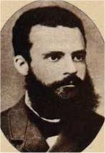
帕累托最优Pareto’s optimum
the optimal allocation of resources occurs when no actor’s subjective utility can be made better off while keeping all others as well off as they were before reallocation.
This principle is often invoked to evaluate the fairness of a social-welfare or income-redistribution policy proposal.

Slide 66
二、我国的税收原则
社会主义阶段的税收原则：
  财政原则：国家取得财政收入。
  经济原则：发展经济。发挥税收对经济的调节作用。
  分配原则：按能纳税；实行公平税负；
  管理原则：提高税收管理效益。

Slide 67
第四节 税制结构
税制结构：国家根据经济条件和经济发展的要求，分主次设置若干税种，并由这些税种相互联结，相互协调，相互补充所组成的税制总体格局。由：1、主体税（如增值税、消费税）以及2、辅助税（如筵席税）组成

Slide 68
税制结构与税收制度
第四节 税制结构
税收制度：一个国家根据其税收总政策和税收制度建立原则的要求，制定的课税法规体系的总称。
税制结构：一个国家税收制度的基础内容，它从税制的总体格局方面，反映一个国家在一定时期内税收制度模式的类型。
关系：1、税制结构在税收制度中居关键地位；2、税制结构决定税收制度的规模、内容、作用的范围。

Slide 69
经济基础与上层建筑（1）
上层建筑：税制结构与税收制度都是上层建筑。
马克思：

Slide 70
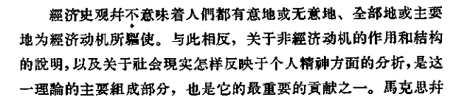
经济基础与上层建筑（2）
熊彼特：《从马克思到凯恩斯十大经济学家》（商务印书馆，1965年版）

Slide 71
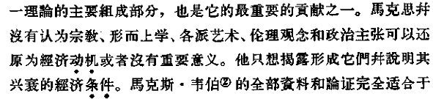
经济基础与上层建筑（3）
熊彼特：《从马克思到凯恩斯十大经济学家》（商务印书馆，1965年版）

Slide 72
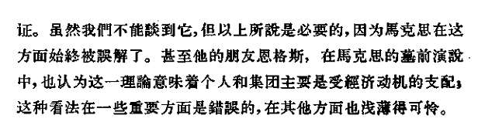
经济基础与上层建筑（4）
熊彼特：《从马克思到凯恩斯十大经济学家》（商务印书馆，1965年版）

Slide 73
第四节 税制机构
三、决定税制结构的条件（1）
（一）经济发展水平
1、发达国家：以所得税为主体税；
2、发展中国家：以流转税为主体税；(人均国民生产总值低，人民生活质量低下，况且实际收入偏低。)
3、流转税的缺点：易于转嫁，影响国家调整税负公平原则，以及缩小收入分配差距的效果。

Slide 74
道格拉斯·诺斯：《理解经济变迁过程》（中国人民大学出版社，2008：117）
税收来源的三种形式
税收与经济发展的关系。欧洲封建主义的解体。
解决统治者财政困难所必需的税收主要来自于：1、充公(confiscate) 2、借款（国王借款不还，影响信誉。） 3、统治者向经济群体提供服务以换取税收。（例如提供产权：财产权、专利权以明确财产的边界）

Slide 75
第四节 税制机构
三、决定税制结构的条件（2-1）
（二）经济形态与经济运行机制
经济形态：自然经济、商品经济、计划经济或市场经济
经济运行机制：经济运行的调控机制：直接的计划手段、间接的市场手段

Slide 76
第四节 税制机构
三、决定税制结构的条件（2-2）
自然经济—封建社会：税收主要作用是取得财政收入，对经济的调节功能较弱、较少。主要税种：田赋、丁税（人头税）。
商品经济—资本主义社会：经济调节功能居于重要地位。（政府投资以扩大就业机会，）
为此，所得税成为主要税种，不易转嫁，相对公平。
商品经济—中国：主体税种流转税、所得税。

Slide 77
第四节 税制机构
三、决定税制结构的条件（3）
国民经济结构
  影响税制结构：1、封建社会，经济结构单一，税收主要源自农业。2、资本主义社会，经济部分众多，第二、第三产业发达。
  对税种多少、税率高低和税基的宽窄起制约作用：我国现阶段已经取消农业税，主要原因是其他税收来源已经众多并且充足。

Slide 78
第四节 税制机构
五、税制结构的分类
以税种数量为标准：单一和复合税制结构
税收的作用为标准：1、商品劳务税为主的模式：商品税或消费税居主导地位；2、所得税为主的模式：所得税；3、商品劳务税与所得税并重的模式
税收管理的权限：中央和地方税制结构。每种形式，又包括主体税与辅助税。

Slide 79
第二章 我国税收制度的发展演变
六、我国现行税制体系（p39）
以流转税与所得税为主体税，其他为辅助税种。
具体税种：1、流转税类：增值税、消费税、营业税、关税。2、所得税：企业与个人所得税；3、财产税：房产税、契税、城镇土地使用税、车船税、土地增值税。（房价与房产税。美国：房价虽然便宜，财产税较高）4、行为目的税类：印花税、城市维护建设税、固定资产投资方向调节税、耕地占用税、屠宰税、筵席税。（调控、引导行为取向）

Slide 80
第三章 增值税
第一节 增值税概述（1）
增值税：顾名思义，以增值额为课税对象。
增值额：
  增值额=差价。
  提供应税的商品或劳务而取得的收入价格（不包括该商品或劳务的购买者应交的增值税在内）-该项商品或劳务的外购成本价格（不包括为这些外购项目所支付的增值税）=增值额。

Slide 81
第三章 增值税
第一节 增值税概述（2）
增值额计算题：
假设一单位的某商品（如电脑）最终的出厂售价为1000元，其中包括消费者小王支付的增值税100元，电脑生产厂家购买部件及相关服务在内的价格为600元，其中包括外购部件及服务在内的增值税100元，问：电脑在电脑生产厂商这一环节的增值额为多少元？

Slide 82
第三章 增值税
第一节 增值税概述（3）
解题：
（1000-100）-（600-100）=400元

Slide 83
第三章 增值税
第一节 增值税概述（4）
2、商品或劳务的价值=C（生产过程中消耗掉的补偿价值，即由上一生产环节转移过来的投入物品或劳务的价值）+（V+M）（商品或劳务的新增价值，其中V为劳动力的补偿价值，M是剩余产品价值）。

Slide 84
第三章 增值税
第一节 增值税概述（5）
从企业的生产经营全过程看，增值额，即企业商品或劳务的销售额扣除外购商品或劳务金额，即非增值项目金额之后的余额。也即这个企业创造的没有纳过税的那部分价值额。
就商品经营的全过程而言，增值额，某商品经历的从生产到流通各个环节的增值额之和。
一个商品在生产经营全过程中的增值额，即等于该商品的最后销售额。

Slide 85
第三章 增值税
第一节 增值税概述（6）：增值环节（a）
原材料
0+200
半成品/产成品生产
半成品：200+300
成品： 500+350
商品批发
850+50
商品零售
900+100

Slide 86
第三章 增值税
第一节 增值税概述（7）：增值环节（b）
原材料生产
1半成品生产
2产成品生产
商品批发
商品零售

Slide 87

一只清远鸡历史1
蛋巢里的蛋

Slide 88
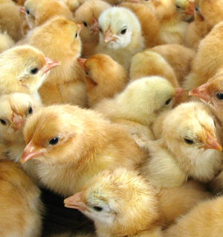
一只清远鸡历史2

Slide 89
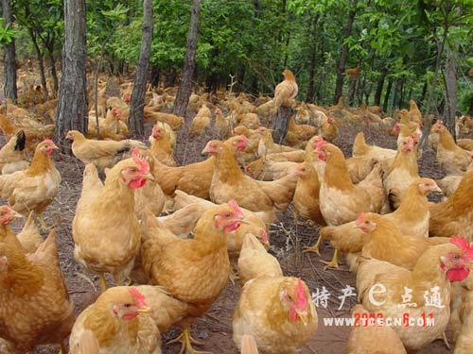
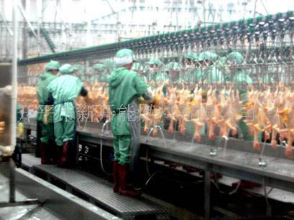
一只清远鸡历史3
清远鸡，又称麻鸡，清远特产。

Slide 90
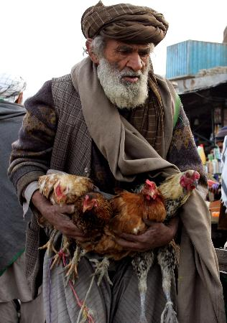
一只清远鸡历史4：批发或零售

Slide 91
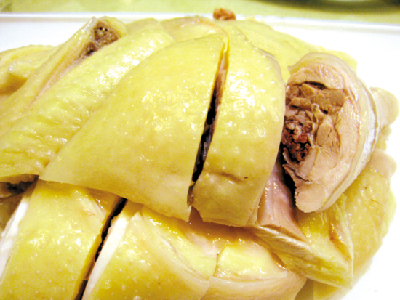
一只清远鸡历史5：盘中餐

Slide 92
第三章 增值税
第一节 增值税概述（7）
用于生产商品或劳务的外购投入物品：
  1、原材料及辅助材料
  2、燃料、动力
  3、包装物品
  4、低值易耗品
  5、外购劳务
  6、固定资产（机器设备、土地及建筑物）

Slide 93
第三章 增值税
第一节 增值税概述（8-1-1）
增值税的类型
  生产型增值税：计算增值税时，只允许将上述1-5项列为扣除项目，不允许将外购固定资产的价款（包括年度折旧）从商品或劳务的销售额中抵扣。
  计算公式：增值额=销售收入-外购商品及劳务支出（付现成本）=折旧+工资+利润+其他增值性收入

Slide 94
第三章 增值税
第一节 增值税概述（8-1-2）
生产型增值税
增
值
额
销售收入-外购商品及劳务支出（付现成本）
折旧+工资+利润+其他增值性收入
*
资料来源：

Slide 95
第三章 增值税
第一节 增值税概述（8-2-1）
收入型增值税
  计算方式：在计算时，除允许将上述1-5项列为扣除项目之外，还允许将当期固定资产折旧从商品和劳务的销售额中予以扣除。
  计算公式：增值额=销售额-外购商品及劳务支出（付现成本）-折旧
  =工资+利润+其他增值性收入

Slide 96
第三章 增值税
第一节 增值税概述（8-2-2）
计算题（收入型增值税）
  假设小小公司生产某种产品，单位价格是X，某一年生产了100件产品，那么销售收入是多少（不考虑买方应交的增值税）？进而，假设小小公司用于生产商品或劳务的外购投入物品中的1-5项都可以扣除，具体到每件产品的数额是Y，同时该公司当年要计提折旧Z，问增值额如何计算？

Slide 97
第三章 增值税
第一节 增值税概述（8-2-3）
增值额=100X-100Y-Z
=100（X-Y)-Z

Slide 98
第三章 增值税
第一节 增值税概述（8-3）
消费型增值税
  计算方式：计算增值税时，除允许将上述1-5项列为扣除项目之外，还允许从商品和劳务销售额中扣除当期购进固定资产总额。
  计算公式：增值额=销售额-全部外购商品及劳务支出
  =工资+利润+其他增值性收入

Slide 99
第三章 第一节 增值税概述（8-4）
增值税的三种类型比较
 | 生产型 | 收入型 | 消费型
对外购固定资产的处理方式 | 不允许 扣除 | 允许 扣除折旧 | 允许 全部扣除
评 价 | 税基最大； 重复征税严重，不利于鼓励投资 | 中庸型，往往需要配合加速折旧 | 税基最小； 彻底消除重复征税，利于鼓励投资最能体现计税原理

Slide 100
第三章 增值税
第一节 增值税概述（9）
增值税的计税原理
  增值税的计税方法（目前普遍采用的）为间接减除法（扣税法）。
  应纳增值税额=产出x税率-投入x税率【也即，销项税额-进项税额。】

Slide 101
第三章 增值税
第一节 增值税概述（10-1）
增值税的特点
  征税范围广
  只对增值额那部分征税，避免重复征税
  普遍征税（横向），道道征税（纵向）
  同一商品，同一税负
  税收负担具有转嫁性【最终消费者，总是那个最伤心的人。】

Slide 102
第三章 增值税
第一节 增值税概述（10-2）
针对所有生产单位
横向

Slide 103

第三章 增值税
第一节 增值税概述（10-3）
针对所有生产环节
1
2
3
4
5
*
资料来源：

Slide 104
第三章 增值税
第二节 增值税的征税范围和纳税人（1）
增值税的征税范围
  遍布整个工业生产领域和商品流通领域，以及部分劳务服务领域。
  《中华人民共和国增值税暂行条例》（2009年1月1日起生效），第一条：在中华人民共和国境内销售货物或者提供加工、修理修配劳务以及进口货物的单位和个人，为增值税的纳税人，应当依照本条例缴纳增值税。

Slide 105
第三章 增值税
第二节 增值税的征税范围和纳税人（2）
增值税的具体征税范围
应税货物：有形动产；所有用于销售的产品、商品，以及电力、热力和气体；只要销售货物的起运地在中国境内，该货物就属于增值税的征税范围。
应税劳务：劳务，指加工、修理修配。（三来一补）；经销企业从生产企业获取的三包收入，应按修理修配征税；只要在我国境内提供劳务，不管企业还是个人，均应征税。

Slide 106
第三章 增值税
第二节 增值税的征税范围和纳税人（3）
增值税的具体征收范围（续1）
  进口货物：不论是否销售，在报关时，除了依法缴纳关税之外，还要缴纳增值税。
  视同销售的应税货物：虽然没有像一般的货物销售一样，即交付货物并且所有权转移，但是有类似货物销售的方式视为销售行为，应征税，具体包括：1、将货物交付他人代销。注意：委托方付给受托方的手续费，不能从销售收入中直接扣除。（1000-50）

Slide 107
第三章 增值税
第二节 增值税的征税范围和纳税人（4）
增值税的具体征收范围（续2）
  2、销售代销货物：纳税人（即受托方）在销售代销货物之后，应申报纳税。从委托方接受的增值税专用发票，作进项税额抵扣。注意：受托方应就全部销售价款，缴纳增值税，不可以减去代销手续费。
  3、设有分支机构并统一核算的纳税人，将货物从一个机构移送到另一机构用于销售，但是相关机构在同一县（市）内的除外。【总公司与公司的关系；母公司与子公司的关系】

Slide 108
第三章 增值税
第二节 增值税的征税范围和纳税人（5）
增值税的具体征收范围（续3）
混合销售：纳税人的同一项生产经营业务既涉及增值税应税货物，又涉及非应税劳务的销售行为。由于考虑到：1、销售货物应征收增值税，而2、提供非应税劳务即提供不属于增值税应税范围的劳务，应缴纳营业税（如交通运输、建筑业、金融保险业、邮电通信业、文化体育业、娱乐业、服务业等），因此需要划分增值税与营业税的界限。
混合销售的具体种类：1、从事货物的生产、销售（批发和零售）的企业、企业性单位及个体经营者

Slide 109
第三章 第二节 增值税的征税范围和纳税人（6）
混合销售的种类（续1）
（接前页）的混合销售行为（包括以从事货物的生产、销售（批发和零售）为主，并兼营非增值税劳务的企业、企业性单位及个体经营者的混合销售行为），均视为销售货物，征收增值税。
注意：以……为主，此处指非增值税劳务营业额不到总额（即年货物销售额+非增值税劳务营业额）的50%。否则，混合销售行为应视为销售非应税劳务，而征营业税。

Slide 110
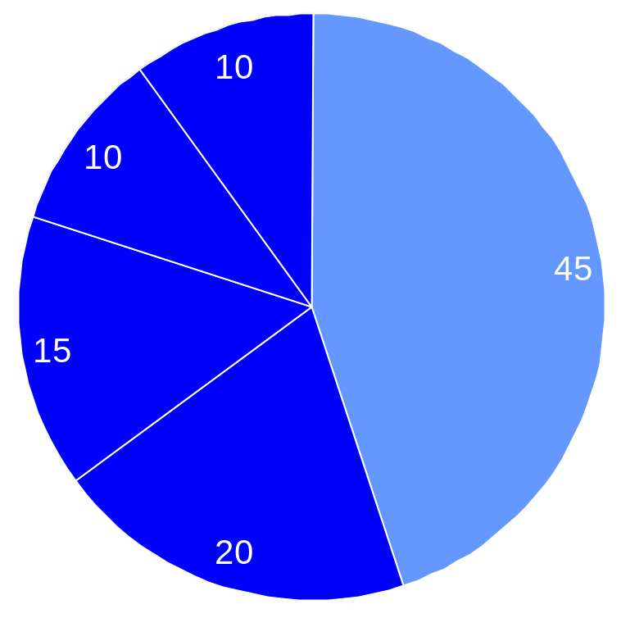
案例：1、卖方在销售高价货物时，提供低价收费的运送服务；2、娱乐场所在提供娱乐服务时，顺带销售小吃。

Slide 111
第三章 第二节 增值税的征税范围和纳税人（7）
混合销售的种类（续2）
（接前页）2、以从事非增值税应税劳务为主，并兼营货物销售的单位与个人（如：银行，提供金融服务，同时卖银行卡；有的电信服务商，在提供通讯服务时，捆绑销售电话机或手机），不征收增值税，而是征收什么税？ 3、从事运输业务的单位与个人，发生销售货物并负责运输所售货物的混合销售行为；

Slide 112
第三章 第二节 增值税的征税范围和纳税人（8）
混合销售的种类（续3）
4、纳税人以签订建设工程施工总包或分包合同方式开展经营，销售资产货物、提供增值税应税劳务，同时提供建筑业劳务（包括建筑、按照、修缮、装饰等），同时符合下列条件（不包括按规定应征收增值税的自产货物和增值税应税劳务收入），征收营业税（1）具有资质；（2）签订的建设工程合同中单独注明建筑业务劳务价款。试问：如果签订总包合同的单位，在销售自产货物、提供增值税应税劳务的同时，又转手将建筑工程转包给气体单位和个人的，应如何征税？

Slide 113
第三章 第二节 增值税的征税范围和纳税人（9）
混合销售的种类（续4）
5、邮政部门发行报刊征收营业税。 6、电信单位，自己销售电话机等，并为客户提供电信劳务服务的，属于混合销售行为，征营业税；不提供电信劳务的，则征收什么税？
7、纳税人销售软件产品，并随用销售一并收取的软件安装费、维护费、培训费等收入，应征收增值税。8、企业为销售货物，而利用自备铁路、公路专用线有偿承运货物，属混合销售行为，应一并征收增值税；（如：销售铁矿石）

Slide 114
第三章 第二节 增值税的征税范围和纳税人（10）
增值税的征税范围
兼营非应税劳务：（注意与混合销售行为的区别）。相同点：纳税人同时涉及销售与提供非应税劳务两类经营项目。不同点：混合销售行为，货物销售与非应税劳务，密切相关具有从属关系，即没有货物销售就没有非应税劳务的提供，反之亦如是；兼营非应税劳务，销售货物与提供非应税劳务，不属于同一业务，没有从属关系。（如：手机店在销售手机时，由美女有偿提供按摩。）

Slide 115
第三章 第二节 增值税的征税范围和纳税人（10.1）
增值税的征税范围：混合销售行为与兼营非应税行为的区别（本页资料来自网络）
 | 混合销售行为 | 兼营非应税劳务行为
不同点 | ①某一项销售行为同时涉及增值税和营业税两个税种 | ①某一个纳税人的多项销售行为同时涉及增值税和营业税两个税种
 | ②两者具有直接紧密的连带从属关系 | ②两者不具有直接紧密的连带从属关系
相同点 | 既销售货物或提供增值税应税劳务又从事营业税应税劳务

Slide 116
第三章 第二节 增值税的征税范围和纳税人（11）
相关法条a
1、第六条 纳税人的下列混合销售行为，应当分别核算货物的销售额和非增值税应税劳务的营业额，并根据其销售货物的销售额计算缴纳增值税，非增值税应税劳务的营业额不缴纳增值税；未分别核算的，由主管税务机关核定其货物的销售额：
（一）销售自产货物并同时提供建筑业劳务的行为；
（二）财政部、国家税务总局规定的其他情形。《中华人民共和国增值税暂行条例实施细则》(2009.1.1)

Slide 117
第三章 第二节 增值税的征税范围和纳税人（12）
相关法条b
第七条 纳税人兼营非增值税应税项目的，应分别核算货物或者应税劳务的销售额和非增值税应税项目的营业额；未分别核算的，由主管税务机关核定货物或者应税劳务的销售额。《中华人民共和国增值税暂行条例实施细则》(2009)
第三条 纳税人兼营不同税率的货物或者应税劳务，应当分别核算不同税率货物或者应税劳务的销售额；未分别核算销售额的，从高适用税率。 《中华人民共和国增值税暂行条例》（2009）

Slide 118
第三章 第二节 增值税的征税范围和纳税人（13）
7、其他货物销售：包括货物期货，应征增值税；银行销售金银的业务等等。（p.55-56)
8、一些易混淆，但不征收增值税的行为：邮政部门销售集邮商品等；（p.56)

Slide 119
第三章 第二节 增值税的征税范围和纳税人（14）
补充法条：中华人民共和国增值税暂行条例（2009）
第七条 纳税人销售货物或者应税劳务的价格明显偏低并无正当理由的，由主管税务机关核定其销售额。
第二十一条 纳税人销售货物或者应税劳务，应当向索取增值税专用发票的购买方开具增值税专用发票，并在增值税专用发票上分别注明销售额和销项税额。
属于下列情形之一的，不得开具增值税专用发票：
（一）向消费者个人销售货物或者应税劳务的；
（二）销售货物或者应税劳务适用免税规定的；
（三）小规模纳税人销售货物或者应税劳务的。

Slide 120
第三章 第二节 增值税的征税范围和纳税人（15）
补充法条：中华人民共和国增值税暂行条例实施细则 （2009）(a)
第二条 条例第一条所称货物，是指有形动产，包括电力、热力、气体在内。
条例第一条所称加工，是指受托加工货物，即委托方提供原料及主要材料，受托方按照委托方的要求，制造货物并收取加工费的业务。
条例第一条所称修理修配，是指受托对损伤和丧失功能的货物进行修复，使其恢复原状和功能的业务。

Slide 121
第三章 第二节 增值税的征税范围和纳税人（16）
补充法条：中华人民共和国增值税暂行条例实施细则 （2009）(b)
第三条 条例第一条所称销售货物，是指有偿转让货物的所有权。
条例第一条所称提供加工、修理修配劳务（以下称应税劳务），是指有偿提供加工、修理修配劳务。单位或者个体工商户聘用的员工为本单位或者雇主提供加工、修理修配劳务，不包括在内。
本细则所称有偿，是指从购买方取得货币、货物或者其他经济利益。

Slide 122
第三章 第二节 增值税的征税范围和纳税人（17）
补充法条：中华人民共和国增值税暂行条例实施细则 （2009）(c)
第四条 单位或者个体工商户的下列行为，视同销售货物：
（一）将货物交付其他单位或者个人代销；
（二）销售代销货物；
（三）设有两个以上机构并实行统一核算的纳税人，将货物从一个机构移送其他机构用于销售，但相关机构设在同一县（市）的除外；
（四）将自产或者委托加工的货物用于非增值税应税项目；
（五）将自产、委托加工的货物用于集体福利或者个人消费；
（六）将自产、委托加工或者购进的货物作为投资，提供给其他单位或者个体工商户；
（七）将自产、委托加工或者购进的货物分配给股东或者投资者；
（八）将自产、委托加工或者购进的货物无偿赠送其他单位或者个人。

Slide 123
第三章 第二节 增值税的征税范围和纳税人（18）
补充法条：中华人民共和国增值税暂行条例实施细则 （2009）(d)
第五条 一项销售行为如果既涉及货物又涉及非增值税应税劳务，为混合销售行为。除本细则第六条的规定外，从事货物的生产、批发或者零售的企业、企业性单位和个体工商户的混合销售行为，视为销售货物，应当缴纳增值税；其他单位和个人的混合销售行为，视为销售非增值税应税劳务，不缴纳增值税。
本条第一款所称非增值税应税劳务，是指属于应缴营业税的交通运输业、建筑业、金融保险业、邮电通信业、文化体育业、娱乐业、服务业税目征收范围的劳务。
本条第一款所称从事货物的生产、批发或者零售的企业、企业性单位和个体工商户，包括以从事货物的生产、批发或者零售为主，并兼营非增值税应税劳务的单位和个体工商户在内。

Slide 124
第三章 第二节 增值税的征税范围和纳税人（19）
增值税的纳税人a
增值税的纳税义务人——法条：
  第一条 在中华人民共和国境内销售货物或者提供加工、修理修配劳务以及进口货物的单位和个人，为增值税的纳税人，应当依照本条例缴纳增值税。《中华人民共和国增值税暂行条例 》
  第九条 条例第一条所称单位，是指企业、行政单位、事业单位、军事单位、社会团体及其他单位。
  条例第一条所称个人，是指个体工商户和其他个人。
  第十条 单位租赁或者承包给其他单位或者个人经营的，以承租人或者承包人为纳税人。增值税暂行条例实施细则

Slide 125
第三章 第二节 增值税的征税范围和纳税人（20）
增值税的纳税人b
增值税的纳税义务人的三种类型：
  从事货物销售的单位和个人
  提供加工、修理修配劳务的单位和个人
  从事货物进口的单位和个人
另外注意两种情况：1、企业租赁或承包给他人经营的，以承租人或承包人为纳税人；2、货物期货的增值税纳税人规定p.57

Slide 126
第三章 第二节 增值税的征税范围和纳税人（21）
增值税的纳税人c
增值税的扣缴义务人——前提
  境外的单位或个人在中国境内销售应税劳务；
  在中国境内未设经营机构的
扣缴义务人——确定
  代理人；如果没有代理人
  购买者

Slide 127
第三章 第二节 增值税的征税范围和纳税人（22）
增值税的纳税人d
增值税的一般纳税人和小规模纳税人
增值税小规模纳税人与一般纳税人
  定义1：小规模纳税人，年销售额在规定标准一下，并且会计核算不健全，不能按规定报送有关税务资料的增值税纳税人。
  定义2：一般纳税人，年应税销售额超过《中华人民共和国增值税暂行条例实施细则》规定的小规模纳税人标准的企业和企业性单位。

Slide 128
第三章 第二节 增值税的征税范围和纳税人（23）
增值税的纳税人e
相关法条
第二十八条 条例第十一条所称小规模纳税人的标准为：
（一）从事货物生产或者提供应税劳务的纳税人，以及以从事货物生产或者提供应税劳务为主，并兼营货物批发或者零售的纳税人，年应征增值税销售额（以下简称应税销售额）在50万元以下（含本数,下同）的；
（二）除本条第一款第（一）项规定以外的纳税人，年应税销售额在80万元以下的。
本条第一款所称以从事货物生产或者提供应税劳务为主，是指纳税人的年货物生产或者提供应税劳务的销售额占年应税销售额的比重在50%以上。
《实施细则》（2009）

Slide 129
第二节
增值税的纳税人f
第二十九条 年应税销售额超过小规模纳税人标准的其他个人按小规模纳税人纳税；非企业性单位、不经常发生应税行为的企业可选择按小规模纳税人纳税。
由此，可以确定一般纳税人的标准（小规模纳税人之外的纳税人；注意有关“个人”的规定）

Slide 130
第二节
增值税的纳税人f
第十三条 小规模纳税人以外的纳税人应当向主管税务机关申请资格认定。具体认定办法由国务院税务主管部门制定。
小规模纳税人会计核算健全，能够提供准确税务资料的，可以向主管税务机关申请资格认定，不作为小规模纳税人，依照本条例有关规定计算应纳税额。
《暂行条例》（2009）

Slide 131
第二节
增值税的纳税人g
《实施细则》第三十七条 增值税起征点的适用范围限于个人。
增值税起征点的幅度规定如下：
（一）销售货物的，为月销售额2000-5000元；
（二）销售应税劳务的，为月销售额1500-3000元；
（三）按次纳税的，为每次（日）销售额150-200元。
前款所称销售额，是指本细则第三十条第一款所称小规模纳税人的销售额。
省、自治区、直辖市财政厅（局）和国家税务局应在规定的幅度内，根据实际情况确定本地区适用的起征点，并报财政部、国家税务总局备案。

Slide 132
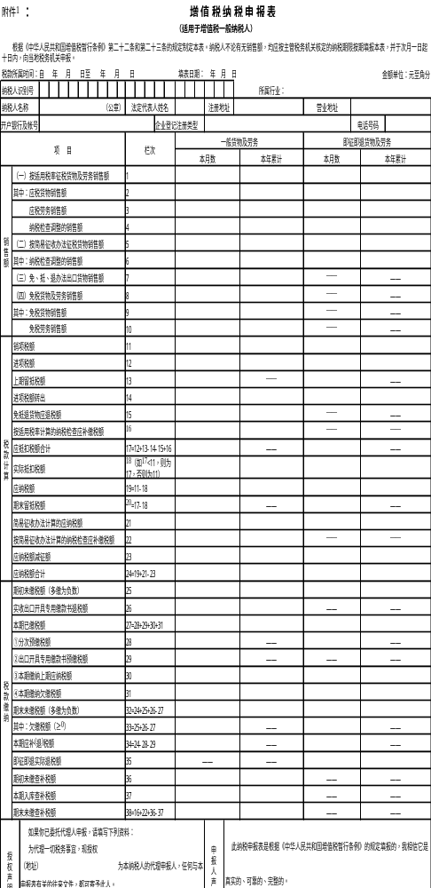
税务表格：

Slide 133
第三章 第三节 增值税的税率和征收率1增值税的税率
增值税的税率
类型：基本税率17%；低税率：13%
法条：《暂行条例》第二条 增值税税率：
（一）纳税人销售或者进口货物，除本条第（二）项、第（三）项规定外，税率为17%。
（二）纳税人销售或者进口下列货物，税率为13%：

Slide 134
第三章 第三节 增值税的税率和征收率2
相关法条
续上：1.粮食、食用植物油；
2.自来水、暖气、冷气、热水、煤气、石油液化气、天然气、沼气、居民用煤炭制品；
3.图书、报纸、杂志；
4.饲料、化肥、农药、农机、农膜；
5.国务院规定的其他货物。
（三）纳税人出口货物，税率为零；但是，国务院另有规定的除外。
（四）纳税人提供加工、修理修配劳务（以下称应税劳务），税率为17%。
税率的调整，由国务院决定。

Slide 135
第三章 第三节 增值税的税率和征收率3
相关法条
第三条 纳税人兼营不同税率的货物或者应税劳务，应当分别核算不同税率货物或者应税劳务的销售额；未分别核算销售额的，从高适用税率。
第十一条 小规模纳税人销售货物或者应税劳务，实行按照销售额和征收率计算应纳税额的简易办法，并不得抵扣进项税额。应纳税额计算公式：
应纳税额=销售额×征收率
小规模纳税人的标准由国务院财政、税务主管部门规定。
第十二条 小规模纳税人增值税征收率为3%。
征收率的调整，由国务院决定。

Slide 136
第三章 第三节 增值税的税率和征收率4
相关法条
《暂行条例》第十四条 纳税人进口货物，按照组成计税价格和本条例第二条规定的税率计算应纳税额。组成计税价格和应纳税额计算公式：
组成计税价格=关税完税价格+关税+消费税
应纳税额=组成计税价格×税率

Slide 137
第三章 第三节 增值税的税率和征收率5
增值税的征收率a
增值税的征收率
定义：增值税征收率是指对特定的货物或特定的纳税人销售的货物、应税劳务在某一生产流通环节应纳税额与销售额的比率。
与增值税税率的区别：与增值税税率不同，征收率只是计算纳税人应纳增值税税额的一种尺度，不能体现货物或劳务的整体税收负担水平。适用征收率的货物和劳务，应纳增值税税额计算公式为：应纳税额=销售额×征收率，不得抵扣进项税额。

Slide 138
第三章 第三节 增值税的税率和征收率6
增值税的征收率b
重要文件：《关于部分货物适用增值税低税率和简易办法征收增值税政策的通知》(2009年1月1日起施行)
文件目的：将部分货物适用增值税税率和实行增值税简易征收办法的有关事项予以明确。
说明：增值税简易征收办法，实际上指的就是适用征收率予以征收增值税的部分。（具体如下）

Slide 139
第三章 第三节 增值税的税率和征收率7
增值税的征收率c：有关《通知》规定
《通知》一、下列货物继续适用13%的增值税税率：
（一）农产品。（二）音像制品。 （三）电子出版物。 （四）二甲醚。
二、下列按简易办法征收增值税的优惠政策继续执行，不得抵扣进项税额：（一）纳税人销售自己使用过的物品，按下列政策执行：
1.一般纳税人销售自己使用过的属于条例第十条规定不得抵扣且未抵扣进项税额的固定资产，按简易办法依4%征收率减半征收增值税。
一般纳税人销售自己使用过的其他固定资产，按照《财政部 国家税务总局关于全国实施增值税转型改革若干问题的通知》（财税〔2008〕170号）第四条的规定执行。
一般纳税人销售自己使用过的除固定资产以外的物品，应当按照适用税率征收增值税。

Slide 140
有关《通知》规定
2.小规模纳税人（除其他个人外，下同）销售自己使用过的固定资产，减按2%征收率征收增值税。
小规模纳税人销售自己使用过的除固定资产以外的物品，应按3%的征收率征收增值税。
（二）纳税人销售旧货，按照简易办法依照4%征收率减半征收增值税。
所称旧货，是指进入二次流通的具有部分使用价值的货物（含旧汽车、旧摩托车和旧游艇），但不包括自己使用过的物品。

Slide 141
有关《通知》规定
（三）一般纳税人销售自产的下列货物，可选择按照简易办法依照6%征收率计算缴纳增值税：
1.县级及县级以下小型水力发电单位生产的电力。小型水力发电单位，是指各类投资主体建设的装机容量为5万千瓦以下（含5万千瓦）的小型水力发电单位。
2.建筑用和生产建筑材料所用的砂、土、石料。
3.以自己采掘的砂、土、石料或其他矿物连续生产的砖、瓦、石灰（不含粘土实心砖、瓦）。
4.用微生物、微生物代谢产物、动物毒素、人或动物的血液或组织制成的生物制品。
5.自来水。
6.商品混凝土（仅限于以水泥为原料生产的水泥混凝土）。
一般纳税人选择简易办法计算缴纳增值税后，36个月内不得变更。

Slide 142
有关《通知》规定
（四）一般纳税人销售货物属于下列情形之一的，暂按简易办法依照4%征收率计算缴纳增值税：
1.寄售商店代销寄售物品（包括居民个人寄售的物品在内）；
2.典当业销售死当物品；
3.经国务院或国务院授权机关批准的免税商店零售的免税品。
三、对属于一般纳税人的自来水公司销售自来水按简易办法依照6%征收率征收增值税，不得抵扣其购进自来水取得增值税扣税凭证上注明的增值税税款。

Slide 143

第三章 第四节 增值税的税收优惠
增值税的免税原理：参见p61-62
普华永道
办公楼

Slide 144

德勤
Deloitte member firms offer clients a broad range of audit, consulting, financial advisory, risk, and tax services. Our client service teams, under the leadership of a Lead Client Service Partner, help create powerful business solutions for organizations operating anywhere in the world. This integrated approach combines insight and innovation from multiple disciplines with business knowledge and industry expertise to help our clients exceed their expectations.
Whether your company is just starting up or is on the verge of becoming a global powerhouse, Deloitte member firm professionals can help you manage and sustain your company’s growth.
In addition, Deloitte's member firms offer services distinct to their practice. For more information about services in your location, use the Global Site Selector.

Slide 145
第三章 第四节 增值税的税收优惠
有关税收优惠的法律规定
《暂行条例》第十五条 下列项目免征增值税:
（一）农业生产者销售的自产农产品；
（二）避孕药品和用具；
（三）古旧图书；
（四）直接用于科学研究、科学试验和教学的进口仪器、设备；
（五）外国政府、国际组织无偿援助的进口物资和设备；
（六）由残疾人的组织直接进口供残疾人专用的物品；
（七）销售的自己使用过的物品。
除前款规定外，增值税的免税、减税项目由国务院规定。任何地区、部门均不得规定免税、减税项目。
第十六条 纳税人兼营免税、减税项目的，应当分别核算免税、减税项目的销售额；未分别核算销售额的，不得免税、减税。

Slide 146
以下补充内容来自网络（7-18项）
(7)个人(不包括个体经营者)销售的自己使用过，除指游艇、摩托 车及应征消费税以外的货物。商标注册
(8)纳税人进行兼营，并且单独核算免税、减税项目的销售额，即可 获得免税、减税。
(9)校办企业生产的应税货物，凡用于本校教学、科研方面的，经审 核确认后，免征增值税。
(10)自2001年I月l日起至2010年底，对增值税一般纳税人销售其自行开发生产的软件产品，按17%的法定税率征收增值税后，对其增值税 实际税负超过3%的部分实行即征即退政策。所退税款由企业用于研究开 发软件产品和扩大再生产。实际税负，即按实际缴纳的增值税额与其相对应的收人额之比计算。

Slide 147
以下补充内容来自网络（7-18项）
(11)自2002年l月1日起至2010年底，对增值税一般纳税人销售其自产的集成电路产品(含单晶硅片)，按17%的税率征收增值税后，对其增值税实际税负超过3%的部分实行即征即退政策，所退税款由企业用于扩大再生产和研究开发集成电路产品。
(12)除经中国人民银行和对外经济贸易合作部(现为商务部)批准经营融资租赁业务的单位所从事的融资租赁业务外，其他单位从事的融资 租赁业务，租赁的货物的所有权转让给承租方，征收增值税;租赁的货物 的所有权未转让给承租方，不征收增值税。
融资租赁是指具有融资性质和所有权转移特点的设备租赁业务。即: 出租人根据承租人所要求的规格、型号、性能等条件购人设备租赁给承租人，合同期内设备所有权属于出租人，承租人只拥有使用权，合同期满付清租金后，承租人有权按残值购人设备。以拥有设备的所有权。

Slide 148
以下补充内容来自网络（7-18项）
(13)自2001年l月1日起，对下列货物实行增值税即征即退的政策;
①利用煤炭开采过程中伴生的舍弃物油母页岩生产加工的页岩油及其他产品;
②在生产原料中掺有不少于30%的废旧沥青混凝土生产的再生沥青混 凝土;
③利用城市生活垃圾生产的电力;
④在生产原料中掺有不少于30%的煤石、石煤、粉煤灰、烧煤锅炉 的炉底渣(不包括高炉水渣)及其他废渣生产的水泥。
(14)自2001年l月l日起，对下列货物实行按增值税应纳税额减半征收的政策:
①利用煤歼石、煤泥、油母页岩和风力生产的电力;
②部分新型墙体材料产品。

Slide 149
以下补充内容来自网络（7-18项）
(15)自2001年12月1日起，对增值税一般纳税人生产的黏土实心砖、瓦一律按适用税率征收增值税，不得采取简易办法征收增值税。
(16)转让企业全部产权涉及的应税货物的转让，不属于增值税的征 税范围，不征收增值税。
(17)黄金生产和经营单位销售黄金(不包括以下品种:成色为 AU9999、AU9995、AU999、AL995;规格为50克、100克、l公斤、3公斤、12.5公斤的黄金，以下简称标准黄金)和黄金矿砂(含伴生金)，免征增值税;进口黄金(含标准黄金)和黄金矿砂免征进口环节增值税。
(18)自2008年12月l日起，对黑大豆出口免征增值税

Slide 150
第三章 第四节 增值税的税收优惠
有关税收优惠的法律规定
《实施细则》 第三十五条 条例第十五条规定的部分免税项目的范围，限定如下：
（一）第一款第（一）项所称农业，是指种植业、养殖业、林业、牧业、水产业。
农业生产者，包括从事农业生产的单位和个人。
农产品，是指初级农产品，具体范围由财政部、国家税务总局确定。
（二）第一款第（三）项所称古旧图书，是指向社会收购的古书和旧书。
（三）第一款第（七）项所称自己使用过的物品，是指其他个人自己使用过的物品。

Slide 151
第五节 增值税的销项税额
销项税额：是销售方根据纳税期内的销售额计算出来的，并向购买方收取的增值税税额。这里包含两层意思：第一，销项税额是计算出来的，该税额是销售货物或应税劳务的整体税负；第二，销项税额是销售货物并随同货物价格一起向购买方收取的。销项税额不是本环节纳税人的应纳税额。纳税人销售货物或者应税劳务，按照销售额和条例规定的税率计算并向购买方收取的增值税额，为销项税额。 （来自MBA百科）

Slide 152
第五节 之销售额的计算方式
销项税额的计算：销项税额=销售额x税率
销售额的确定：
  1、一般原则：销售额=销售价款+价外费用
注意：a，销售额是指不含增值税的销售额 b，价外费用的内容，以及不作为价外费用的内容（p66），c，价外费用，一定换算成不含税价款（为什么？）换算方式：价外费用/1+17%或者价外费用/1+13%

Slide 153
与销售额计算有关的法律条文a
《条例》第六条 销售额为纳税人销售货物或者应税劳务向购买方收取的全部价款和价外费用，但是不包括收取的销项税额。
销售额以人民币计算。纳税人以人民币以外的货币结算销售额的，应当折合成人民币计算。

Slide 154
与销售额计算有关的法律条文b
《实施细则》第十二条 条例第六条第一款所称价外费用，包括价外向购买方收取的手续费、补贴、基金、集资费、返还利润、奖励费、违约金、滞纳金、延期付款利息、赔偿金、代收款项、代垫款项、包装费、包装物租金、储备费、优质费、运输装卸费以及其他各种性质的价外收费。但下列项目不包括在内：
（一）受托加工应征消费税的消费品所代收代缴的消费税；
（二）同时符合以下条件的代垫运输费用：
1.承运部门的运输费用发票开具给购买方的；
2.纳税人将该项发票转交给购买方的。

Slide 155
与销售额计算有关的法律条文c
（接上） （三）同时符合以下条件代为收取的政府性基金或者行政事业性收费：
1.由国务院或者财政部批准设立的政府性基金，由国务院或者省级人民政府及其财政、价格主管部门批准设立的行政事业性收费；
2.收取时开具省级以上财政部门印制的财政票据；
3.所收款项全额上缴财政。
（四）销售货物的同时代办保险等而向购买方收取的保险费，以及向购买方收取的代购买方缴纳的车辆购置税、车辆牌照费。

Slide 156
第五节 之销售额的计算方式
2、价款和税款合并收取时：发生在不能开具专用增值税发票的情况，处理方式：将含增值税的销售额换算成为不含税的销售额。换算方式：销售额=含税销售额/1+增值税税率；
3、特殊销售方式的销售额：特殊方式：以折扣方式销售货物；以旧换新方式销售货物；还本销售方式销售货物；采取以物易物方式销售货物。

Slide 157
第五节 之销售额的计算方式
折扣销售方式：指在销售货物的同时，给予购货方的价格优惠。
  时间：与销售货物同时发生；
  方式：销售额与折扣额在同一张发票上分别注明；
  处理：允许扣除折扣额。

Slide 158
第五节 之销售额的计算方式
折扣销售等方式的对比
  实物折扣：通常所言“买一送一”，该实物款额不能从货物销售额中减除，应按“视同销售货物”中的“赠送他人”计算增值税。
  销售折扣/回扣：在货物销售之后，为了及早收回价款而提供的应收账款折扣优惠等，不可扣除
  销售退回：为了应对退货要求等原因，而因销售退回或折让而退还给购买方的增值税的计算，应从发生销售退回或折让当期的销售额中扣减，以当期的净销售额计算。（销售已经完成后）

Slide 159


折扣销售

Slide 160
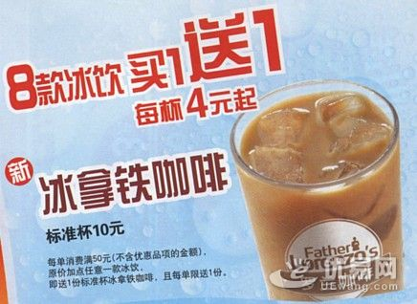
实物折扣

Slide 161
案例分析：折扣销售
康信公司为电视机经营商，产品单价为5000元/台。本月开展促销活动，凡一次购货10台以上的，销售价格折扣10%，100台以上折扣20%。本月初向国英电器商场销售50台，当场取得货款，开具增值税专用发票上注明销售额和折扣额。则康信公司该笔业务应如何计缴增值税？

Slide 162
特殊销售方式的销售额计算方式
以旧换新：按新货物的同期销售价格确定销售额,不得扣减旧货的收购价格。
案例：友情商场为增值税一般纳税人,当月采取以旧换新方式销售家用电脑20台，每台零售价5500元，另支付顾客每台旧电脑收购款500元。计算应纳增值税。

Slide 163
特殊销售方式的销售额计算方式
还本销售方式：按货物的销售价格确定销售额,不得减除还本支出。（还本支出：退还的部分或全部货款，就是还本支出。）
以物易物方式：（原始人）双方均应分别作购、销两笔业务处理，以各自发出的货物核算销售额并计算销项税额，以各自收到的货物核算购货额并计算进项税额。（真是够麻烦的啊？）

Slide 164
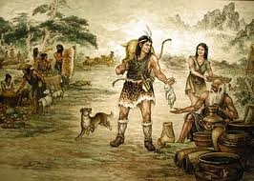
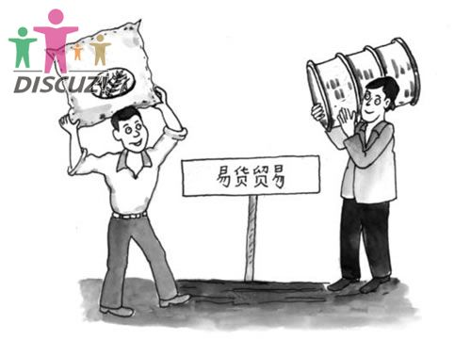
易货贸易

Slide 165
特殊销售方式的销售额计算方式
包装物及包装物押金方式
包装物：如果销售的是免税货物，1、不单独计价的包装物，免征；2、单独计价的包装物，但包装物与免税货物在同一张发票上分别注明的，免征；3、单独加价，并另开发票和记账核算的，征收。
包装物押金：1、单独记账核算的，不并入销售额征税；2、逾期未收回包装物而不再退还的押金，a：按所包装的货物的税率征收；b：销售的货物属免税货物，押金免征。
  注意：若逾期≥1年，无论是否退还均并入销售额计税；销售除黄酒、啤酒以外的其他酒类产品收取的包装物押金，一律并入销售额计税

Slide 166
案例分析：包装物押金
创淮电视机厂为一般纳税人，2009年5月销售价值100万元的新型彩电，另有逾期不予退还的包装物押金收入5万元。则该厂应纳增值税税额为多少？

Slide 167
售价明显偏低且无正当理由的情况下及发生视同销售行为而无销售额情况下的销售额
价格明显偏低且无正当理由的销售，以及视同销售货物行为但无销售额的情况：主管税务机关有权核定其销售额。
计算公式：组成计税价格=成本×（1+成本利润率）【成本利润率，一般是10%；但属于从价定率征收的消费税的货物，其成本利润率应适用相应的消费税】
另外属于应征消费税的货物，计算公式：组成计税价格=成本×（1+成本利润率）+消费税税额【因为，消费税为价内税，因此要包含在税基中】

Slide 168
混合销售及兼营非应税劳务的销售额
属于征收增值税的混合销售的销售额：货物销售额和非应税劳务销售额的合计数。
兼营非应税劳务的销售额：兼营应当征收增值税的非应税劳务，销售额为货物和非应税劳务销售额的合计数。（销售额=货物销售额+非应税劳务的销售额）
法条复习：第七条 纳税人兼营非增值税应税项目的，应分别核算货物或者应税劳务的销售额和非增值税应税项目的营业额；未分别核算的，由主管税务机关核定货物或者应税劳务的销售额。《细则》

Slide 169
第六节 增值税的进项税额
进项税额：购货方购进货物或应税劳务时承担的该货物或应税劳务的增值税额。
允许抵扣的进项税额：
  一般规定：准予从销项税额中抵扣的进项税额，限于下列增值税扣税凭证上注明的增值税额：a，从销售方取得的增值税专用发票上注明的增值税额；b，从海关取得的完税凭证上注明的增值税额

Slide 170
一、允许抵扣的进项税额的特殊规定1
1、购进免税农产品：进项税额=买价×13%
  买价：纳税人购进免税农业产品而支付给农业生产者的价款+按规定代收代缴的农业特产税
  另外：增值税一般纳税人向小规模纳税人购买的农业产品，可视为免税农业产品。
  案例：某购物中心2009年7月从果园收购水果1000公斤，每公斤收购价4元，款项已支付。另支付农业特产税200元。

Slide 171
补充
增值税应纳税额=销项税额-进项税额
例题：1、你本月销售货物开出增值税发票3张税额（即销项税）共5000元；进货取得2张发票税额（即进项税）共4000元。于是销项税5000元扣除进项税4000元，还剩1000元销项税这就是你应缴的增值税。
2、如果你本月进项税5000元，销项税4000元，两者相减后，还剩1000元进项税，那么这1000元进项税可以保留到下个月去继续抵扣销项税。

Slide 172
相关法条a
《条例》第八条 纳税人购进货物或者接受应税劳务（以下简称购进货物或者应税劳务）支付或者负担的增值税额，为进项税额。
下列进项税额准予从销项税额中抵扣：
（一）从销售方取得的增值税专用发票上注明的增值税额。
（二）从海关取得的海关进口增值税专用缴款书上注明的增值税额。

Slide 173
相关法条b
（接上）（三）购进农产品，除取得增值税专用发票或者海关进口增值税专用缴款书外，按照农产品收购发票或者销售发票上注明的农产品买价和13%的扣除率计算的进项税额。进项税额计算公式：
进项税额=买价×扣除率
（四）购进或者销售货物以及在生产经营过程中支付运输费用的，按照运输费用结算单据上注明的运输费用金额和7%的扣除率计算的进项税额。进项税额计算公式：
进项税额=运输费用金额×扣除率
准予抵扣的项目和扣除率的调整，由国务院决定。

Slide 174
相关法条c
《实施细则》第十七条 条例第八条第二款第（三）项所称买价，包括纳税人购进农产品在农产品收购发票或者销售发票上注明的价款和按规定缴纳的烟叶税。
第十八条 条例第八条第二款第（四）项所称运输费用金额，是指运输费用结算单据上注明的运输费用（包括铁路临管线及铁路专线运输费用）、建设基金，不包括装卸费、保险费等其他杂费。

Slide 175
一、允许抵扣的进项税额的特殊规定2
2、一般纳税人外购应税货物（固定资产除外）以及销售应税货物所支付的运输费（p71）【参考前列法条学习】
3、不能取得增值税专用发票的购进废旧物资：
进项税额=收购金额×10%
4、购置税控收款机纳税抵扣的计算：可以抵扣税款。a、一般纳税人：有增值税专用发票的，按发票税额抵免；
b、小规模纳税人：如果取得的是普通发票，计算免税额公式：
可抵免税额=价款/1=17%x17%

Slide 176
案例：运输费、卸货费等
案例：某生产企业外购原材料取得增值税专用发票上注明价款10万元，已入库，支付运输企业的运输费1200元（有货票），其中运费900元、建设基金100元、保险费50元、装卸费150元。计算允许抵扣的进项税额。

Slide 177
一、允许抵扣的进项税额的特殊规定3-1
商业企业采取以物以物、以货抵债、以物投资方式交易的进项抵扣：
  1、此种情况，不论账务上如何处理，都应按规定征收增值税；
  2、抵扣方式：收货单位可以凭以物易物、以货抵债、以物投资书面合同以及与之相符的增值税专用发票和运输费用普通发票确定进项税额，报经税务机关批准予以抵扣。

Slide 178
一、允许抵扣的进项税额的特殊规定3-2
A企业为增值税一般纳税人，2009年10月从另一纳税人处购得商品10000件，每件10元，合计货款100000元，税金17000元。供货方按10%进行返利，并用现金形式支付。
A企业购入商品时，会计账务处理为：
借：库存商品 100000
应交税金——应交增值税（进项税额）17000
贷：银行存款 117000
A企业在收到返利时，会计账务处理应为：
借：银行存款 11700
贷：库存商品 10000
（若结算后收到返利则应计入“主营业务成本”）
应交税金——应交增值税（进项税额转出）1700

Slide 179
二、不准予抵扣的进项税额1：法条
第十条 下列项目的进项税额不得从销项税额中抵扣：
（一）用于非增值税应税项目、免征增值税项目、集体福利或者个人消费的购进货物或者应税劳务；
（二）非正常损失的购进货物及相关的应税劳务；
（三）非正常损失的在产品、产成品所耗用的购进货物或者应税劳务；
（四）国务院财政、税务主管部门规定的纳税人自用消费品；
（五）本条第（一）项至第（四）项规定的货物的运输费用和销售免税货物的运输费用。《条例》

Slide 180
二、不准予抵扣的进项税额2：法条
第二十一条 条例第十条第（一）项所称购进货物，不包括既用于增值税应税项目（不含免征增值税项目）也用于非增值税应税项目、免征增值税（以下简称免税）项目、集体福利或者个人消费的固定资产。
前款所称固定资产，是指使用期限超过12个月的机器、机械、运输工具以及其他与生产经营有关的设备、工具、器具等。《细则》

Slide 181
二、不准予抵扣的进项税额2
购进的固定资产：指使用年限超过1年的机器、机械、运输工具，以及其他与生产经营有关的设备、工具、器具；（见前页法条定义）
用于非增值税应税项目的购进货物或者应税劳务
  法条：《细则》第二十三条 条例第十条第（一）项和本细则所称非增值税应税项目，是指提供非增值税应税劳务、转让无形资产、销售不动产和不动产在建工程。
  前款所称不动产是指不能移动或者移动后会引起性质、形状改变的财产，包括建筑物、构筑物和其他土地附着物。
  纳税人新建、改建、扩建、修缮、装饰不动产，均属于不动产在建工程。

Slide 182
二、不准予抵扣的进项税额3
用于免征增值税项目的购进货物或者应税劳务
用于集体福利或者个人消费的购进货物或者应税劳务；
  法条：第22条 条例第十条第（一）项所称个人消费包括纳税人的交际应酬消费。《细则》
非正常损失的购进货物：【与废品的区别】
  法条：条例第十条第（二）项所称非正常损失，是指因管理不善造成被盗、丢失、霉烂变质的损失。

Slide 183
二、不准予抵扣的进项税额4
非正常损失的在产品、产成品所耗用的购进货物或应税劳务【不同情非正常损失】
其他：第二十五条 纳税人自用的应征消费税的摩托车、汽车、游艇，其进项税额不得从销项税额中抵扣。 《细则》

Slide 184
补充知识：何谓进项税额转出1
增值税进项税额转出是将那些按税法规定不能抵扣，但购进时已作抵扣的进项税额如数转出‚在数额上是一进一出，进出相等。
进项税额转出是记录企业的购进货物、在产品、产成品等发生非正常损失及其他原因时，不应从销项税额中抵扣而应按规定转出的进项税额。亦即，购进货物在没有弄清是否能抵扣进项税额之前，先做了进项抵扣处理，等到弄清楚是不能抵扣的，就从已经抵扣的进项税额中转出来，减少进项税额抵扣。 （http://wiki.mbalib.com）

Slide 185
补充知识：进项税额转出的计算方式2
在产品、产成品发生非正常损失的计算
  非正常损失的在产品或产成品成本×（本期在产品、产成品当中外购货物成本÷本期在产品、产成品全部成本）×外购货物或应税劳务综合抵扣率
若原外购货物全部成本按支付价款乘抵扣率抵扣了进项税额的计算
  则按据需转出进项税额的外购货物的账面成本÷（1-抵扣率）×抵扣率计算转出。（附例题）

Slide 186
补充知识：进项税额转出的案例3
某企业从农民手中收购玉米，开收购凭证，金额10000元，则原账面应转材料入库成本8700元，增值税进项税额1300元，若该批玉米发生非正常损失，则企业应转出增值税进项税额为：8700÷（1-13%）×13%=1300（元）。

Slide 187
二、不准予抵扣的进项税额4-1
A企业库存商品发生非正常损失，其实际成本为37000元，其中所耗原材料成本为20000元。A企业为一般纳税人，增值税率为17%。则账务处理为：
借：待处理财产损溢——待处理流动资产损溢 40400
贷：库存商品 37000
应交税金——应交增值税（进项税额转出）
（20000×17%） 3400
如果上例题中改为在产品，其他资料不变，则账务处理如下：
借：待处理财产损溢——待处理流动资产损溢 40400
贷：生产成本 37000
应交税金——应交增值税（进项税额转出）
（20000×17%） 3400

Slide 188
三、兼营免税项目或非应税项目的抵扣规定
法条： 《细则》第二十六条 一般纳税人兼营免税项目或者非增值税应税劳务而无法划分不得抵扣的进项税额的，按下列公式计算不得抵扣的进项税额：
不得抵扣的进项税额＝当月无法划分的全部进项税额×当月免税项目销售额、非增值税应税劳务营业额合计÷当月全部销售额、营业额合计

Slide 189
四、兼有简易征收办法计算增值税额时的抵扣规定
如果无法准确划分不得抵扣的进项税额，那么应按下列公式计算：
不得抵扣的进项税额=（当月全部进项税额x当月按简易办法计税的货物销售额）/当月全部销售额

Slide 190
五、其他规定
免税货物恢复征税后的情况处理
商业企业向供货方收取各种返还收入的情况处理
  第三十一条 小规模纳税人因销售货物退回或者折让退还给购买方的销售额，应从发生销售货物退回或者折让当期的销售额中扣减。细则

Slide 191
六、补充知识1
《细则》第三十四条 有下列情形之一者，应按销售额依照增值税税率计算应纳税额，不得抵扣进项税额，也不得使用增值税专用发票：
（一）一般纳税人会计核算不健全，或者不能够提供准确税务资料的；
（二）除本细则第二十九条规定外，纳税人销售额超过小规模纳税人标准，未申请办理一般纳税人认定手续的。
第二十九条 年应税销售额超过小规模纳税人标准的其他个人按小规模纳税人纳税；非企业性单位、不经常发生应税行为的企业可选择按小规模纳税人纳税。

Slide 192
六、补充知识2
第九条 纳税人购进货物或者应税劳务，取得的增值税扣税凭证不符合法律、行政法规或者国务院税务主管部门有关规定的，其进项税额不得从销项税额中抵扣。《条例》
第十九条 条例第九条所称增值税扣税凭证，是指增值税专用发票、海关进口增值税专用缴款书、农产品收购发票和农产品销售发票以及运输费用结算单据。《细则》

Slide 193
第七节 增值税的计算
一般纳税人的计算方法
  应纳税额=当期销项税额-当期进项税额
  注意：严格把握“当期”这个时间限定。只有在纳税期限内实际发生的销项税额、进项税额，才是法定的当期销项或进项税额。
  当期销项税额：纳税期限内各纳税义务发生时间所发生的销项税额。

Slide 194
一般纳税人的计算方法
当期进项税额：纳税期限内满足进项税额申报抵扣时间所抵扣的进项税额。具体时间：（1）取得的增值税专用发票：必须自发票开具之日起90日内到税务机关认证，否则不予抵扣进项税额。进而，认证通过的防伪税控系统开具的增值税专用发票，应在认证通过的当月按照有关规定核算并申报抵扣当期进项税额。（2）取得的海关完税凭证，应当在开具之日起90日后的第一个纳税申报期结束之前向主管税务机关申报抵扣。逾期不能抵扣。（3）取得的废旧物资发票：同（2）。

Slide 195
补充：增值税的税率
增值税 日期： 2009-03-27 来源：广东省国家税务局
对在我国境内销售货物或者提供加工、修理修配劳务以及进口货物的单位和个人征收。增值税纳税人分为一般纳税人和小规模纳税人。对一般纳税人，就其销售（或进口）货物或者提供加工、修理修配劳务的增加值征税，基本税率为17%，低税率为13%，出口货物为0%（国务院另有规定的除外）；对小规模纳税人，实行简易办法计算应纳税额，征收率一般为3%。增值税的纳税期限一般为1个月，纳税人应在次月的1日至15日的征期内申报纳税。

Slide 196
增值税的简易征收办法
采用简易征收办法计算应纳税额时：1、不得抵扣进项税额；2、计算应纳税额时，应按不含税销售额计算。

Slide 197
进口货物应纳税额的计算
进口货物，应当计算进口环节应纳的增值税税额，不得抵扣任何税额。
组成计税价格的计算公式：（1）组成计税价格=关税完税价格+关税；另外，需要征收消费税的进口货物，还需在组成计税价格中加上消费税，相应地，计算公式为（2）组成计税价格=关税完税价格+关税+消费税。
应纳税额=组成计税价格x税率

Slide 198
相关法条1
《条例》第十四条 纳税人进口货物，按照组成计税价格和本条例第二条规定的税率计算应纳税额。组成计税价格和应纳税额计算公式：
组成计税价格=关税完税价格+关税+消费税
应纳税额=组成计税价格×税率

Slide 199
法条2
《条例》第二十条 增值税由税务机关征收，进口货物的增值税由海关代征。
个人携带或者邮寄进境自用物品的增值税，连同关税一并计征。具体办法由国务院关税税则委员会会同有关部门制定。
1131

Slide 200
案例题1
某生产企业（增值税一般纳税人），2008年7月销售化工产品取得含税销售额793.26万元，为销售货物出借包装物收取押金15.21万元，约定3个月内返还；当月没收逾期未退还包装物的押金1.3万元。该企业2008年7月上述业务计税销售额为（）万元。
A.679.11
B.691
C.692.11
D.794.56

Slide 201
案例题
2005年8月，某钢铁厂（增值税一般纳税人）从某废旧物资回收经营单位（增值税一般纳税人）购进废钢废铁，取得的废旧物资专用发票上注明的金额为68万元；向某从事废旧物资回收经营的小规模纳税人购进废钢废铁，取得的废旧物资普通发票上注明的金额为21万元；向某煤炭经销公司购进煤炭，取得的增值税专用发票上注明的金额为54万元；委托某货运单位（自开票纳税人）运输购买的货物，取得的运费发票上注明运费3万元、保险费0.8万元、装卸费1.2万元。假设该钢铁厂取得的抵扣凭证均在当月通过认证并申报抵扣，上述业务允许抵扣进项税额（）万元。
A.14.03 B.14.08 C.16.13 D.16.19

Slide 202
案例题
2008年3月，某汽修企业（小规模纳税人）取得汽车修理修配收入33万元，汽车配件和用品销售收入15万元，汽车装饰装满收入12万元，汽车清洗收入1万元，上述业务收入均能分别核算。该企业上述业务应纳增值税（）万元。
A.1.85
B.2.45
C.2.72
D.3.13

Slide 203
案例题
2008年9月，某加油站通过加油机加注成品油500吨（包括加油站自用车辆自用汽油720升），其中：汽油400吨、柴油100吨，汽油、柴油的平均零售价均为65元/升；当月发售加油卡20万元；购进汽油、柴油取得的增值税专用发票上注明的金额为350万元，当月通过认证并申报抵扣。该加油站当月应纳增值税（）万元。（汽油1吨=1388 升柴油l吨＝1176升）
A.3.97 B.4.04 C.6.88 D.6.95

Slide 204
第三章 第八节 出口货物退（免）税
我国的出口货物税收政策分为三种：
  出口免税并退税：出口免税，指对货物在出口销售环节不征收增值税、消费税；出口退税，指对货物在出口前实际承担的税收负担，按规定的退税率计算后予以退还。
  出口免税不退税：出口免税，指对货物在出口销售环节不征收增值税、消费税；出口不退税，指适用这个政策的出口货物因为在前一道生产、销售环节或进口环节是免税的，因此，出口时该货物的价格中本身不含税。

Slide 205
第八节 出口货物退（免）税
我国的出口货物税收政策
  出口不免税也不退税：出口不免税，指对国家限制或禁止出口的某些货物的出口环节视同内销环节，照常征税；出口不退税，指对这些货物出口不退还出口前其所负担的税款。（天然牛黄、麝香、白银等限制或禁止出口的东西）

Slide 206
rule
《增值税条例》 第二十五条 纳税人出口货物适用退（免）税规定的，应当向海关办理出口手续，凭出口报关单等有关凭证，在规定的出口退（免）税申报期内按月向主管税务机关申报办理该项出口货物的退（免）税。具体办法由国务院财政、税务主管部门制定。
出口货物办理退税后发生退货或者退关的，纳税人应当依法补缴已退的税款。

Slide 207
退（免）税方式
1、出口免税并退税——适用有出口经营权的外贸企业购进应税消费品出口；外贸企业受其他外贸企业委托代理应税消费品出口
2、出口免税但不退税——适用有出口经营权的生产企业自营出口；生产企业委托外贸企业代理出口自产应税消费品
3、出口不免税也不退税——适用一般商贸企业以及外购应税消费品出口的生产企业的应税消费品出口
本篇文章来源于《中国注册税务师考试网》[www.shuiwushi.net] ；原文链接地址：http://www.shuiwushi.net/852/6919877523.html

Slide 208
出口退（免）税的货物范围-1
享受出口退（免）税货物的基本条件：
  必须属于增值税、消费税征税范围的货物。
  必须是报关离境的出口货物。（出口转内销）
  必须是在财务上作对外销售处理的货物。（财务会计制度：出口商品销售时必须取得单据并向银行办理交单后才能作为销售收入的实现。）

Slide 209
出口货物退税的计算方法：免、抵、退的计算【《生产企业出口货物“免、抵、退”税管理操作规程》(试行)（2002） 】
《通知》二、生产企业“免、抵、退”税计算
(一)生产企业出口货物“免、抵、退税额”应根据出口货物离岸价、出口货物退税率计算。出口货物离岸价(FOB)以出口发票上的离岸价为准(委托代理出口的，出口发票可以是委托方开具的或受托方开具的)，若以其他价格条件成交的，应扣除按会计制度规定允许冲减出口销售收入的运费、保险费、佣金等。若申报数与实际支付数有差额的，在下次申报退税时调整(或年终清算时一并调整)。若出口发票不能如实反映离岸价，企业应按实际离岸价申报“免、抵、退”税，税务机关有权按照《税收征收管理法》、《增值税暂行条例》等有关规定予以核定。（本条仍然有效）

Slide 210
《生产企业出口货物“免、抵、退”税管理操作规程》(试行)（2002）【续1】
【续上页】(二)免抵退税额的计算
免抵退 出口货物 外汇人民 出口货物 免抵退税
＝ × × －
税 额 离 岸 价 币 牌 价 退 税 率 额抵减额
免抵退税额抵减额=免税购进原材料价格×出口货物退税率
免税购进原材料包括国内购进免税原材料和进料加工免税进口料件，其中进料加工免税进口料件的价格为组成计税价格。
进料加工免税进口 货物到 海关实 海关实征
＝ ＋ ＋
料件的组成计税价格 岸价格 征关税 消费税

Slide 211
生产企业出口货物“免、抵、退”税管理操作规程》(试行)（2002）【续2】
(三)当期应退税额和当期免抵税额的计算
1.当期期末留抵税额≤当期免抵退税额时，
当期应退税额=当期期末留抵税额
当期免抵税额=当期免抵退税额-当期应退税额
2.当期期末留抵税额>当期免抵退税额时，
当期应退税额=当期免抵退税额
当期免抵税额=0
“当期期末留抵税额”为当期《增值税纳税申报表》的“期末留抵税额”。

Slide 212
生产企业出口货物“免、抵、退”税管理操作规程》(试行)（2002）【续3】
(四)免抵退税不得免征和抵扣税额的计算
免抵退税不得免征和抵扣税额=当期出口货物离岸价×外汇人民币牌价×(出口货物征税税率-出口货物退税率)-免抵退税不得免征和抵扣税额抵减额
免抵退税不得免征 免税购进 出口货物 出口货物
＝ ×( － )。
和抵扣税额抵减额 原材料价格 征税税率 退 税 率

Slide 213
另一种相关法律文件：《出口货物退(免)税管理办法（1994）》
注意：补充说明: 2006年4月30日<<国家税务总局关于发布已失效或废止的税收规范性文件目录的通知>>(国税发[2006]62号)公告本文第四条、第五条、第六条、第十一条、第十二条、第十三条、第二十四条、第二十五条、第二十六条、第三十条、第三十一条、第三十三条已失效或废止 第十四条失效，参见《国家税务总局国家外汇管理局关于远期收汇出口货物出口退税有关问题的通知》国税发〔2006〕168号

Slide 214
出口退（免）税的货物范围-2
《出口货物退(免)税管理办法（1994）》
二、下列企业的货物特准退还或免征增值税和消费税：
(一)对外承包工程公司运出境外用于对外承包项目的货物；
(二)对外承接修理修配业务的企业用于对外修理修配的货物；
(三)外轮供应公司，远洋运输供应公司销售给外轮，远洋国轮而收取外汇的货物；
(四)利用国际金融组织或外国政府贷款采取国际招标方式由国内企业中标销售的机电产品，建筑材料；
(五)企业在国内采购并运往境外作为在国外投资的货物。

Slide 215
出口退（免）税的货物范围-3
《出口货物退(免)税管理办法（1994）》
三、下列出口货物免征增值税，消费税：
(一)来料加工复出口的货物；
(二)避孕药品和用具，古旧图书；
(三)卷烟；
(四)军品以及军队系统企业出口军需工厂生产或军需部门调拨的货物。
国家规定免税的货物不办理退税。
外商投资企业出口货物的免(退)税规定另行下达。

Slide 216
出口货物退(免)税管理办法（1994）
第四-六条已经失效或废止（教材不准确）
四、除经国家批准属于进料加工复出口贸易外，下列出口货物不予退还或免征增值税，消费税：
(一)原油； (二)援外出口货物；
(三)国家禁止出口的货物。包括天然牛黄、麝香、铜及铜基合金、白金等； (四)糖。
五、出口企业从小规模纳税人购进并持普通发票的货物后，不论是内销或出口均不得做扣除或退税。但对下列出口货物考虑其占出口比重较大及其生产，采购的特殊因素，特准予以扣除或退税：
抽纱、工艺品、香料油、山货、草柳竹藤制品、渔网渔具、松香、五倍子、生漆、鬃尾、山羊板皮、纸制品。
六、对出口原高税率货物和贵重货物，仍按《国家税务局，对外经济贸易部关于明确部分出口企业出口高税率产品和贵重产品准予退税的通知》(国税发［1992］079号)等有关规定执行。非指定企业出口原高税率货物和贵重货物不得办理退税。

Slide 217
《财政部 国家税务总局关于取消部分商品出口退税的通知》（2010年6月20日）
经国务院批准，自2010年7月15日起取消下列商品的出口退税：
1. 部分钢材；
2. 部分有色金属加工材；
3. 银粉；
4. 酒精、玉米淀粉；
5. 部分农药、医药、化工产品；
6. 部分塑料及制品、橡胶及制品、玻璃及制品。
取消出口退税的具体商品名称和商品编码见附件。
具体执行时间，以“出口货物报关单（出口退税专用）”海关注明的出口日期为准。

Slide 218
出口货物退税的计算方法
《出口货物退(免)税管理办法（1994） 》
七、出口货物应退增值税税额，依进项税额计算。具体计算方法为：
(一)出口企业将出口货物单独设立库存账和销售账记载的，应依据购进出口货物增值税专用发票所列明的进项金额和税额计算。
对库存和销售均采用加权平均进价核算的企业，也可按适用不同税率的货物分别依下列公式计算：
应退税额＝出口货物数量×加权平均进价×税率
【“先征后退”的计算方法，参见教材p87 】

Slide 219
出口货物退税的计算方法2
《出口货物退(免)税管理办法（1994）》
（续上）(二)出口企业兼营内销和出口货物且其出口货物不能单独设账核算的，应先对内销货物计算销项税额并扣除当期进项税额后，再依下列公式计算出口货物的应退税额：
1、项金额×税率≥未抵扣完的进项税额
应退税款＝未抵扣完的进项税额

Slide 220
出口货物退税的计算方法3《出口货物退(免)税管理办法（1994）》
2、销项金额×税率＜未抵扣完的进项税额
应退税额＝销项金额×税率
结转下期抵扣进项税额＝当期未抵扣完的进项税额-应退税额
销项金额是指依出口货物离岸价和外汇牌价计算的人民币金额。税率是指计算该项货物退税的税率。
凡从小规模纳税人购进特准退税的出口货物的进项税额，应按下列公式计算确定：
进项税额＝普通发票所列(含增值税的)销售金额÷（1+征收率）×退税率
其他出口货物的进项税额依增值税专用发票所列的增值税税额计算确定。

Slide 221
出口货物退税的计算方法4
《出口货物退(免)税管理办法（1994）》
八、外贸企业出口和代理出口货物的应退消费税税款，凡属从价定率计征消费税的货物应依外贸企业从工厂购进货物时征收消费税的价格计算。凡属从量定额计征消费税的货物应依货物购进和报关出口的数量计算。其计算退税的公式为：
应退消费税税款＝ 出口货物的工厂销售额(出口数量)×税率(单位税额)
有出口经营权的生产企业自营出口的消费税应税货物，依据其实际出口数量予以免征。

Slide 222
出口货物退税的计算方法5
《出口货物退(免)税管理办法（1994）》
十、计算出口货物应退增值税税款的税率，应依《中华人民共和国增值税暂行条例》规定的17%和13%税率执行。对从小规模纳税人购进特准退税的货物依6%退税率执行，从农业生产者直接购进的免税农产品不办理退税。
计算出口货物应退消费税税款的税率或单位税额，依《中华人民共和国消费税暂行条例》所附《消费税税目税率(税额)表》执行。
企业应将不同税率的货物分开核算和申报，凡划分不清适用税率的，一律从低适用税率计算。

Slide 223
出口货物退税的计算方法6
《出口货物退(免)税管理办法（1994）》
二十一、出口企业以“进料加工”贸易方式减税进口原材料，零部件转售给其他企业加工时，应先填具“进料加工贸易申报表”(格式见附件四)，报经主管其出口退税的税务机关同意签章后再将此申报表报送主管其征税的税务机关，并据此在开具增值税专用发票时可按规定税率计算注明销售料件的税额，主管出口企业征税的税务机关对这部分销售料件的销售发票上所注明的应缴税额不计征入库，而由主管退税的税务机关在出口企业办理出口退税时在退税额中扣抵。

Slide 224
出口货物退税的计算方法7
《出口货物退(免)税管理办法（1994）》
【续】进料加工复出口货物按下列公式计算退税：
出口退税额＝出口货物的应退税额-销售进口料件的应缴税额
销售进口料件的应缴税额＝ 销售进口料件金额×税率－海关已对进口料件的实征增值税税款
外商投资企业以来料加工，进料加工贸易方式加工货物销售给非外商投资企业出口的，不实行上述办法，须按照增值税，消费税的征税规定征收增值税，消费税，出口后按出口退税的有关规定办理退税

Slide 225
出口退税的税率
《出口货物退(免)税管理办法（1994）》
十、计算出口货物应退增值税税款的税率，应依《中华人民共和国增值税暂行条例》规定的17%和13%税率执行。对从小规模纳税人购进特准退税的货物依6%退税率执行，从农业生产者直接购进的免税农产品不办理退税。
计算出口货物应退消费税税款的税率或单位税额，依《中华人民共和国消费税暂行条例》所附《消费税税目税率(税额)表》执行。
企业应将不同税率的货物分开核算和申报，凡划分不清适用税率的，一律从低适用税率计算。

Slide 226
第二章 第九节 增值税的征收与缴纳
增值税的纳税义务发生时间【不同的情况，不同的对待方式，详见教材P89】
增值税的纳税期限
  分为按日、按月或者按次缴纳。
  增值税的纳税期限分别为1日、3、5、10、15日或一个月。不能按期纳税的，可以按次纳税。
  进口货物应纳的增值税，应当自海关填发税款缴纳证的次日起，7日内缴纳税款。

Slide 227
第九节 增值税的征收与缴纳
增值税的纳税地点
增值税的一般纳税人纳税申报办法
纳税人进行纳税申报时必须实行电子信息采集。
必报资料：增值税纳税申报表（样表可以登陆国家税务总局网站下载）；使用防伪税控系统的纳税人，必须报送记录当期纳税信息的IC卡；资产负债表和损益表；成品油购销存情况明细表，等。

Slide 228
第四章 消费税 第一节 消费税概述
消费税的概念：以特定消费品和消费行为为征税对象而征收的一种税。
消费税的作用：引导消费方向，调节消费结构，进而影响生产结构。
保证国家财政收入的稳步增长;
正确引导消费方向,调节消费结构;
调节分配,解决分配不公问题；
贯彻国家产业政策,促进经济健康发展

Slide 229
消费税与增值税的关系
  是与增值税配套设置的税种；
  前者的征税范围是后者的征税范围中的一部分，凡征收消费税的应税消费品，一定征收增值税；
  增值税是价内税，消费税是价外税

Slide 230
消费税的特点1
消费税的特点
  征税范围具有限制性：1、某些奢侈品、高档消费品；2、某些不可再生的资源类消费品；3、为配合产业结构调整而需要在一定时期内限制生产的长线产品。
  征税环节具有单一性：纳税环节主要是产制环节或进口环节；个别消费品的纳税环节是零售环节。

Slide 231
消费税的特点2
  （续上）
  税率或税额具有差异性：
  征收方法具有灵活性：从价定率征收；从量定额征收；复合征收（从量定额征收+从价定率征收）
  税负具有转嫁性：消费者为税负的最终承担者。

Slide 232
消费税的类型
国内消费税与国境消费税：前者——针对在国内生产并出厂销售的应税消费品；后者——针对从国外进口的应税消费品。
直接消费税和间接消费税：各国普遍采用后者。间接消费税：以消费品（或消费行为）的价格或数量为计税依据的消费税。
一般消费税和特别消费税：前者，针对日常消费品征收；后者，针对需要加以限制消费的消费品征收。

Slide 233
中华人民共和国消费税暂行条例 (2009)
第四条 纳税人生产的应税消费品，于纳税人销售时纳税。纳税人自产自用的应税消费品，用于连续生产应税消费品的，不纳税；用于其他方面的，于移送使用时纳税。
委托加工的应税消费品，除受托方为个人外，由受托方在向委托方交货时代收代缴税款。委托加工的应税消费品，委托方用于连续生产应税消费品的，所纳税款准予按规定抵扣。
进口的应税消费品，于报关进口时纳税。

Slide 234
第二节 消费税的征税范围和纳税人
消费税的征税范围：在中国境内生产、委托加工和进口应税消费品。凡消费品采取如下方式生产，且起运地在中国境内的，均应列入征税范围

Slide 235
消费税的征税范围
  纳税人生产销售的应税消费品：包括用于换取生产资料和消费资料、支付代购手续费或者销售回扣，等等。
  纳税人自产自用的应税消费品。
  委托加工的应税消费品。
  进口的应税消费品。

Slide 236
相关法条：中华人民共和国消费税暂行条例实施细则 （2009.1.1起施行）
第六条 条例第四条第一款所称用于连续生产应税消费品，是指纳税人将自产自用的应税消费品作为直接材料生产最终应税消费品，自产自用应税消费品构成最终应税消费品的实体。
条例第四条第一款所称用于其他方面，是指纳税人将自产自用应税消费品用于生产非应税消费品、在建工程、管理部门、非生产机构、提供劳务、馈赠、赞助、集资、广告、样品、职工福利、奖励等方面。

Slide 237
相关法条：中华人民共和国消费税暂行条例实施细则 （2009.1.1起施行）
条例第四条第二款所称委托加工的应税消费品，是指由委托方提供原料和主要材料，受托方只收取加工费和代垫部分辅助材料加工的应税消费品。对于由受托方提供原材料生产的应税消费品，或者受托方先将原材料卖给委托方，然后再接受加工的应税消费品，以及由受托方以委托方名义购进原材料生产的应税消费品，不论在财务上是否作销售处理，都不得作为委托加工应税消费品，而应当按照销售自制应税消费品缴纳消费税。
委托加工的应税消费品直接出售的，不再缴纳消费税。
委托个人加工的应税消费品，由委托方收回后缴纳消费税。

Slide 238
第六条 销售额为纳税人销售应税消费品向购买方收取的全部价款和价外费用。

Slide 239
消费税的纳税人
消费税的纳税人由消费税的征税对象所决定。根据消费税的征税对象，凡在中华人民共和国境内生产、委托加工和进口应税产品的单位和个人、均为消费税的纳税义务人，简称纳税人。所称单位是指国有企业、集体企业、私有企业、股份制企业、其他企业和行政单位、事业单位、军事单位、社会团体及其他单位。所称个人，是指个体经营者及其他个人。委托加工的应税产品由受托方代收代缴税款。

Slide 240
消费税的扣缴义务人
纳税人委托加工应税消费品时，由受托方在向委托方交货时代收代缴消费税。

Slide 241
法条规定
《中华人民共和国消费税暂行条例》（2009年1月1日起施行）
第一条 在中华人民共和国境内生产、委托加工和进口本条例规定的消费品的单位和个人，以及国务院确定的销售本条例规定的消费品的其他单位和个人，为消费税的纳税人，应当依照本条例缴纳消费税。（条例）

Slide 242
中华人民共和国消费税暂行条例实施细则 （2009）
第二条 条例第一条所称单位，是指企业、行政单位、事业单位、军事单位、社会团体及其他单位。
条例第一条所称个人，是指个体工商户及其他个人。
条例第一条所称在中华人民共和国境内，是指生产、委托加工和进口属于应当缴纳消费税的消费品的起运地或者所在地在境内。

Slide 243
第三节 消费税的税目、税率和减免
消费税的税目
一、烟
  1.卷烟
  （1）甲类卷烟 45%加0.003元/支
  （2）乙类卷烟 30%加0.003元/支
2.雪茄烟 25%
3.烟丝 30%

Slide 244

下一张图片，可能会引起不适反应！

Slide 245
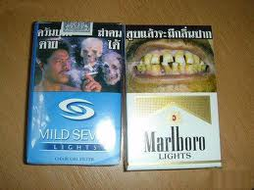

Slide 246
消费税的税目
二、酒及酒精
1.白酒 20%加0.5元/500克（或者500毫升）
2.黄酒 240元/吨
3.啤酒
（1）甲类啤酒 250元/吨
（2）乙类啤酒 220元/吨
4.其他酒 10%
5.酒精 5%

Slide 247


Slide 248

消费税的税目
三、化妆品 30%
四、贵重首饰及珠宝玉石
1.金银首饰、铂金首饰和钻石及钻石饰品
2.其他贵重首饰和珠宝玉石
五、鞭炮、焰火

Slide 249


Slide 250


戴比尔斯钻石：钻石恒久远

Slide 251

钻石恒久远，一颗就破产。

Slide 252
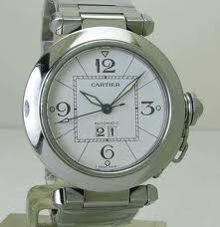

Slide 253
消费税的税目
六、成品油
1.汽油
（1）含铅汽油
（2）无铅汽油
2.柴油
3.航空煤油
4.石脑油
5.溶剂油
6.润滑油
7.燃料油

Slide 254
消费税的税目
七、汽车轮胎 3%
八、摩托车
1.气缸容量（排气量，下同）在250毫升（含250毫升）以下的
2.气缸容量在250毫升以上的

Slide 255
消费税的税目
九、小汽车
1.乘用车
（1）气缸容量（排气量，下同）在1.0升（含1.0升）以下的
（2）气缸容量在1.0升以上至1.5升（含1.5升）的
（3）气缸容量在1.5升以上至2.0升（含2.0升）的
（4）气缸容量在2.0升以上至2.5升（含2.5升）的
（5）气缸容量在2.5升以上至3.0升（含3.0升）的
（6）气缸容量在3.0升以上至4.0升（含4.0升）的
（7）气缸容量在4.0升以上的
2.中轻型商用客车

Slide 256
消费税的税目
十、高尔夫球及球具10%
十一、高档手表20%
十二、游艇10%
十三、木制一次性筷子5%
十四、实木地板5%

Slide 257



Slide 258



Slide 259
消费税的税率1
比例税率：适用于价格差异比较大、计量单位不规范的应税消费品。包括烟、除黄酒和啤酒以外的应税酒、化妆品、鞭炮、焰火、贵重首饰、汽车轮胎、摩托车、小汽车等。
定额税率：适用于供求基本平衡、价格差异不大的应税消费品。包括黄酒、啤酒及成品油

Slide 260
消费税的税率2
复合税率：主要指卷烟，以及粮食白酒与薯类白酒。
复合税率：比例税率+定额税率。
烟：1、甲类卷烟 ——45%加0.003元/支
2、乙类卷烟 ——30%加0.003元/支
白酒：20%加0.5元/500克（或者500毫升）

Slide 261
适用税率的规定
《中华人民共和国消费税暂行条例》：第三条 纳税人兼营不同税率的应当缴纳消费税的消费品（以下简称应税消费品），应当分别核算不同税率应税消费品的销售额、销售数量；未分别核算销售额、销售数量，或者将不同税率的应税消费品组成成套消费品销售的，从高适用税率。

Slide 262
第四节 消费税的计算
消费税的计税方式：
从价计税
从量计税
复合计税

Slide 263
法条规定：《增值税暂行条例》
第五条 消费税实行从价定率、从量定额，或者从价定率和从量定额复合计税（以下简称复合计税）的办法计算应纳税额。应纳税额计算公式：
实行从价定率办法计算的应纳税额=销售额×比例税率
实行从量定额办法计算的应纳税额=销售数量×定额税率
实行复合计税办法计算的应纳税额=销售额×比例税率＋销售数量×定额税率

Slide 264
从价定率计算应纳税额的方法1
  纳税人生产销售的应税消费品：包括用于换取生产资料和消费资料、支付代购手续费或者销售回扣，等等。
  计算方式：实行从价定率办法计算的应纳税额=销售额×比例税率
  第六条 销售额为纳税人销售应税消费品向购买方收取的全部价款和价外费用。（条例）

Slide 265
相关法条：1《实施细则》
第十二条 条例第六条所称销售额，不包括应向购货方收取的增值税税款。如果纳税人应税消费品的销售额中未扣除增值税税款或者因不得开具增值税专用发票而发生价款和增值税税款合并收取的，在计算消费税时，应当换算为不含增值税税款的销售额。其换算公式为：
应税消费品的销售额＝含增值税的销售额÷（1＋增值税税率或者征收率）

Slide 266
相关法条：2《实施细则》
第十四条 条例第六条所称价外费用，是指价外向购买方收取的手续费、补贴、基金、集资费、返还利润、奖励费、违约金、滞纳金、延期付款利息、赔偿金、代收款项、代垫款项、包装费、包装物租金、储备费、优质费、运输装卸费以及其他各种性质的价外收费。但下列项目不包括在内：
（一）同时符合以下条件的代垫运输费用：
1.承运部门的运输费用发票开具给购买方的；
2.纳税人将该项发票转交给购买方的。（下接）

Slide 267
相关法条：3《实施细则》
（续）（二）同时符合以下条件代为收取的政府性基金或者行政事业性收费：
1.由国务院或者财政部批准设立的政府性基金，由国务院或者省级人民政府及其财政、价格主管部门批准设立的行政事业性收费；
2.收取时开具省级以上财政部门印制的财政票据；
3.所收款项全额上缴财政。

Slide 268
相关法条：4《实施细则》
第十三条 应税消费品连同包装物销售的，无论包装物是否单独计价以及在会计上如何核算，均应并入应税消费品的销售额中缴纳消费税。如果包装物不作价随同产品销售，而是收取押金，此项押金则不应并入应税消费品的销售额中征税。但对因逾期未收回的包装物不再退还的或者已收取的时间超过12个月的押金，应并入应税消费品的销售额，按照应税消费品的适用税率缴纳消费税。（下接）

Slide 269
相关法条：5《实施细则》
（续）对既作价随同应税消费品销售，又另外收取押金的包装物的押金，凡纳税人在规定的期限内没有退还的，均应并入应税消费品的销售额，按照应税消费品的适用税率缴纳消费税。

Slide 270
生产销售环节应纳消费税的会计处理1
生产销售应税消费品应交的消费税，既要确认会计收入又要缴纳增值税、消费税的：
借：主营业务税金及附加
贷：应交税金—应交消费税
视同销售：以自产的应税消费品作为股权投资、用于在建工程、非生产机构、样品、奖品、集体福利等，不确认收入只纳增值税、消费税的，按规定应纳的消费税：

Slide 271
生产销售环节应纳消费税的会计处理2
  借：长期股权投资
  固定资产
  在建工程
  营业外支出
  应付福利费等
  贷：库存商品
  贷：应交税金——应交增值税（销项税额）
  贷：应交税金——应交消费

Slide 272
生产销售环节应纳消费税的会计处理3
  随同商品出售但单独计价的包装物，其收入计入其他业务收入，计提应纳消费税：
  借：其他业务支出
  贷：应交税金——应交消费税
  ——随同商品出售但不单独计价的包装物，收入合并计入主营业务收入，计提应纳消费税
  借：主营业务税金及附加
  贷：应交税金——应交消费税

Slide 273
生产销售环节应纳消费税的会计处理4
  ——出租出借包装物逾期未收回而没收的押金应交的消费税
  借：营业外支出
  贷：应交税金——应交消费税

Slide 274
从价定率计算应纳税额的方法2
  纳税人自产自用的应税消费品：纳税人自产自用的应税消费品，用于连续生产应税消费品的，不纳税。

Slide 275
《消费税暂行条例》
第七条 纳税人自产自用的应税消费品，按照纳税人生产的同类消费品的销售价格计算纳税；没有同类消费品销售价格的，按照组成计税价格计算纳税。
实行从价定率办法计算纳税的组成计税价格计算公式：
组成计税价格=（成本+利润）÷（1-比例税率）
实行复合计税办法计算纳税的组成计税价格计算公式：
组成计税价格=（成本+利润+自产自用数量×定额税率）÷（1-比例税率）

Slide 276
《消费税暂行条例实施细则》
十六条：条例第七条所称成本，是指应税消费品的产品生产成本。
第十七条：条例第七条所称利润，是指根据应税消费品的全国平均成本利润率计算的利润。应税消费品全国平均成本利润率由国家税务总局确定。

Slide 277
从价定率计算应纳税额的方法3
  委托加工的应税消费品：受托方与委托方。注意与“应当按照销售自制应税消费品缴纳消费税”的情况进行区分。

Slide 278
《消费税暂行条例》
第八条 委托加工的应税消费品，按照受托方的同类消费品的销售价格计算纳税；没有同类消费品销售价格的，按照组成计税价格计算纳税。
实行从价定率办法计算纳税的组成计税价格计算公式：
组成计税价格=（材料成本+加工费） ÷（l-比例税率）
实行复合计税办法计算纳税的组成计税价格计算公式：
组成计税价格=（材料成本+加工费+委托加工数量×定额税率）÷（1-比例税率）

Slide 279
《消费税暂行条例实施细则》
第十八条 条例第八条所称材料成本，是指委托方所提供加工材料的实际成本。
委托加工应税消费品的纳税人，必须在委托加工合同上如实注明（或者以其他方式提供）材料成本，凡未提供材料成本的，受托方主管税务机关有权核定其材料成本。
第十九条 条例第八条所称加工费，是指受托方加工应税消费品向委托方所收取的全部费用（包括代垫辅助材料的实际成本）。

Slide 280
《消费税暂行条例实施细则》
第十五条 条例第七条第一款所称纳税人自产自用的应税消费品，是指依照条例第四条第一款规定于移送使用时纳税的应税消费品。
条例第七条第一款、第八条第一款所称同类消费品的销售价格，是指纳税人或者代收代缴义务人当月销售的同类消费品的销售价格，如果当月同类消费品各期销售价格高低不同，应按销售数量加权平均计算。但销售的应税消费品有下列情况之一的，不得列入加权平均计算：
（一）销售价格明显偏低并无正当理由的；
（二）无销售价格的。
如果当月无销售或者当月未完结，应按照同类消费品上月或者最近月份的销售价格计算纳税。

Slide 281
委托加工环节应纳消费税的会计处理1
  受托方的账务处理：
  1、受托方在收取加工费、辅助材料费时是增值税纳税人，
  借：银行存款
  贷：主营业务收入（或其他业务收入）
  贷：应交税金——应交增值税（销项税额）

Slide 282
委托加工环节应纳消费税的会计处理2
  2、同时在应税消费品加工完毕，交货时，委托方是消费税纳税人，受托方是代扣代缴义务人，受托方从委托方收到代缴的消费税时账务处理如下（除受托加工或翻新改制金银首饰，由受托方交纳消费税外）：
  借：银行存款
  贷：应交税金——应交消费税
  3、代缴消费税时：
  借：应交税金——应交消费税
  贷：银行存款

Slide 283
委托加工环节应纳消费税的会计处理3
  委托方账务处理：
  委托加工物资成本=主要材料成本+支付的加工费+支付的辅助材料费+支付的消费税
  1、委托方发出主要材料时：
  借：委托加工物资
  贷：原材料

Slide 284
委托加工环节应纳消费税的会计处理4
  2、委托方支付加工费、辅助材料费时，若为一般纳税人且从委托方取得了专用发票，则
  借：委托加工物资
  借：应交税金——应交增值税（进项税额）
  贷：银行存款
  3、支付应由受托方代扣代缴的消费税时：
  消费税计入委托加工物资的成本，
  借：委托加工物资
  贷：银行存款

Slide 285
委托加工环节应纳消费税的会计处理5
  4、委托加工物资收回后①用于直接销售的，销售环节免征消费税，但不免增值税；②用于连续生产应税消费品的，准予抵扣委托加工环节的已纳消费税。
借：原材料
借：应交税金——应交消费税
贷：委托加工物资

Slide 286
从价定率计算应纳税额的方法4
进口的应税消费品。

Slide 287
《暂行条例》：进口。
第九条 进口的应税消费品，按照组成计税价格计算纳税。
实行从价定率办法计算纳税的组成计税价格计算公式：
组成计税价格=（关税完税价格+关税） ÷（1-消费税比例税率）
实行复合计税办法计算纳税的组成计税价格计算公式：
组成计税价格=（关税完税价格+关税+进口数量×消费税定额税率） ÷（1-消费税比例税率）

Slide 288
《实施细则》
二十条 条例第九条所称关税完税价格，是指海关核定的关税计税价格。

Slide 289
【案例】
某进出口贸易公司进口一批货物，到岸价为150 000元，应纳关税税额为30 000元，消费税税率为10%，增值税税率为17%，计算其应纳增值税和消费税额。

Slide 290
进口环节应纳消费税的会计处理
需要交纳消费税的进口物资，因消费税是价内税，其交纳的消费税应计入该项物资的成本，应纳消费税=组成计税价格×消费税税率，其中组成计税价格=关税完税价+关税/1-消费税率，进口环节缴纳的增值税，取得了海关填开的完税凭证，允许抵扣，缴纳的消费税由于是价内税，并入物资采购成本：
借：物资采购（原材料、库存商品等）
借：应交税金—应交增值税（进项税额）
贷：银行存款等

Slide 291
补充法条1：实施细则
第二十一条 条例第十条所称应税消费品的计税价格的核定权限规定如下：
（一）卷烟、白酒和小汽车的计税价格由国家税务总局核定，送财政部备案；
（二）其他应税消费品的计税价格由省、自治区和直辖市国家税务局核定；
（三）进口的应税消费品的计税价格由海关核定。

Slide 292
补充法条2：实施细则
第二十二条 出口的应税消费品办理退税后，发生退关，或者国外退货进口时予以免税的，报关出口者必须及时向其机构所在地或者居住地主管税务机关申报补缴已退的消费税税款。
纳税人直接出口的应税消费品办理免税后，发生退关或者国外退货，进口时已予以免税的，经机构所在地或者居住地主管税务机关批准，可暂不办理补税，待其转为国内销售时，再申报补缴消费税。

Slide 293
从量定额计算应纳税额的方法
实行从量定额办法计算的应纳税额=销售数量×定额税率

Slide 294
从量定额计算应纳税额的方法2：
销售数量的确定
第九条 条例第五条第一款所称销售数量，是指应税消费品的数量。具体为：
（一）销售应税消费品的，为应税消费品的销售数量；
（二）自产自用应税消费品的，为应税消费品的移送使用数量；
（三）委托加工应税消费品的，为纳税人收回的应税消费品数量；
（四）进口应税消费品的，为海关核定的应税消费品进口征税数量。

Slide 295
复合计税方法1
复合计税的应纳税额=销售数量x定额税率+销售额x比例税率；
适用范围：1、粮食白酒、薯类白酒
2、卷烟

Slide 296
复合计税方法2：白酒
粮食、薯类白酒消费税的计税办法
  从量定额计税办法：1、生产销售类型：计税依据为实际销售数量；2、进口、委托加工、自产自用类型，计税依据分别为海关核定的进口征税数量、委托方收回数量、移送使用数量。
  从价定率计税办法：依据为《消费税暂行条例》。注意：计算组成计税价格时，暂不考虑从量计征的消费税税额。（p113）

Slide 297
复合计税方法2：卷烟（1-1）
一、生产销售卷烟
从量定额计税办法：计税依据，为卷烟的实际销售数量。
从价定率计税办法：计税依据，为卷烟的调拨价格或者核定价格。其中调拨价格，指企业通过卷烟交易市场与购货方签订的卷烟交易价格；核定价格，指不进入交易中心和交易会交易的卷烟，由税务机关核定的价格。
  核定公式=该牌号规格卷烟市场零售价格/（1+35%）

Slide 298
复合计税方法2：卷烟（1-2）
注意事项：1、生产销售卷烟的实际价格高于计税价格和核定价格的卷烟，按实际销售价格征收消费税；实际销售价格低于计税价格和核定价格的卷烟，按计税价格或核定价格征收消费税；2、非标准条包装卷烟应当折算成标准条包装卷烟的数量，依其实际销售收入计算确定其折算成标准条包装后的实际销售价格，并确定适用比例税率。

Slide 299
复合计税方法2：卷烟（2-1）
二、进口、委托加工、自产自用卷烟
1、进口、委托加工、自产自用卷烟从量定额计税的依据，分别为：海关核定的进口征税数量、委托方收回数量、移送使用数量。
2、委托加工、自产自用从价定率计税的计税依据：按《消费税暂行条例》。注意：计算组成计税价格时，暂不考虑从量计征的消费税税额。

Slide 300
复合计税方法2：卷烟（2-2）
进口卷烟从价定率计税的计税依据为组成计税价格。计算公式为：进口卷烟消费税组成计税价格=（关税完税价格+关税+消费税定额税）/（1-进口卷烟消费税适用比例税率）
在确定进口卷烟消费税适用比例税率时，应先计算每标准条进口卷烟的价格，公式为：
每标准条进口卷烟确定消费税适用比例税率的价格=（关税完税价格+关税+消费税定额税）/1-30%（消费税税率）

Slide 301
复合计税方法2：卷烟（2-3）
X烟草进口公司从美国进口万宝路卷烟10万条，每条200支，支付买价250万元，支付到达我国海关前的运输费用25万元，保险费用25万元。关税完税价格300万元。假定进口卷烟关税税率为20%，请计算该公司进口卷烟时应纳的消费税税额？

Slide 302
案例求解
1、进口卷烟应纳关税=300x20%=60（万元）
2、进口卷烟消费税的计算步骤：
（1）从量定额消费税=10x0.6=6（万元）【0.6元，为每条应纳的从量定额税率】
（2）每标准条进口卷烟确定消费税适用比例税率的价格=[（300+60+6）÷10] ÷(1-30%) ≈52
(3)由于每标准条价格大于50元，因此适用45%的税率。所以，从价定率应纳消费税税额 =[（300+60+6） ÷(1-30%)]x45% ≈ 234万

Slide 303
案例1
某烟草公司2007年8月进口100箱卷烟，关税完税价格共计140万元人民币，进口卷烟关税税率为20％，消费税适用比例税率为45％，定额税率为150元／大箱。该烟草公司进口卷烟应纳消费税（ ）万元。（2008年）
A．64．50
B．138．68
C．138．95
D．140．18

Slide 304
案例1求解
【答案】D
【解析】注意元与万元的换算。[140×（1+20%）+150×100/10000]/（1-45%）×45%+150×100/10000=138.68+1.5=140.18（万元）

Slide 305
案例2
某酒厂2007年4月购进酒精(酒精所用原料为粮食)，取得防伪税控系统开具的增值税专用发票，注明价款50万元、增值税8．5万元，生产领用其中的70％用于生产A酒；本月销售白酒20吨，取得不含税销售额40万元，并收取包装物押金4．68万元。该酒厂2007年4月应纳消费税（ ）万元。（2008年）

Slide 306
案例2求解
【答案】D
【解析】[40万元+4.68万元/（1+17%）]×20%+20吨×0.1万元/吨=10.8万元

Slide 307
案例3
企业发生的下列行为中，不需要缴纳消费税的是（ ）。（2008年）
A．用自产的应税消费品换取生产资料
B．用自产的应税消费品支付代扣手续费
C．直接销售委托加工收回的已税的应税消费品
D．在销售数量之外另付给购货方自产的应税消费品作为奖励

Slide 308
案例3求解
【答案】C
【解析】A、B、D选项均应计算缴纳消费税；C选项不需要缴纳消费税。

Slide 309
案例4
下列行为中，既缴纳增值税又缴纳消费税的有（ ）。（2008年）
A．酒厂将自产的白酒赠送给协作单位
B．卷烟厂将自产的烟丝移送用于生产卷烟
C．日化厂将自产的香水精移送用于生产护肤品
D．汽车厂将自产的应税小汽车赞助给某艺术节组委会
E．地板厂将生产的新型实木地板奖励给有突出贡献的职工

Slide 310
案例4求解
【答案】ADE
【解析】B选项的行为不缴纳增值税也不缴纳消费税；C选项的行为缴纳消费税不缴纳增值税。

Slide 311
案例5
根据消费税有关规定，下列说法正确的有（）A．委托加工的应税消费品，在计算组成计税价格时，加工费应包括受托方代垫辅助材料的实际成本
B．委托其他企业加工应税消费品，委托方是消费税的纳税人，由委托方在其机构所在地缴纳消费税
C．对于带料加工的金银首饰，纳税义务发生时间为受托方交货的当天
D．委托加工应税消费品，委托方未提供材料的，委托方所在地主管税务机关有权核定其材料成本
E．用委托加工收回的应税消费品连续生产应税消费品都准予从应纳消费税税额中扣除委托加工环节已纳消费税

Slide 312
案例5求解
【答案】AC
【解析】委托加工的应税消费品，由受托方向所在地主管税务机关报缴消费税税款，所以B错误。委托加工应税消费品，委托方未提供材料的，由受托方按照销售自产产品缴纳消费税税款，所以D错误。纳税人用委托加工收回的11种应税消费品连续生产应税消费品，在计征消费税时可以扣除委托加工收回应税消费品的已纳消费税税款，所以E错误。

Slide 313
案例6
某化妆品厂受托加工一批化妆品，委托方提供原材料成本30000元，该厂收取加工费10000元、代垫辅助材料款5000元，该厂没有同类化妆品销售价格。该厂应代收代缴消费税（ ）元。（以上款项均不含增值税）
A.17142.86
B.19285.71
C.20142.86
D.20250.00

Slide 314
案例6求解
答案：B。(30000+10000+5000)/(1-30%)*30%=19285.71元

Slide 315
案例7
甲企业为增值税一般纳税人，2004年4月接受某烟厂委托加工烟丝，甲企业自行提供烟叶的成本为35000元，代垫辅助材料2000元，发生加工支出4000元;甲企业当月允许抵扣的进项税额为340元。(烟丝成本利润率为5%，消费税税率为30%).甲企业应纳增值税多少元?应纳消费税多少元?

Slide 316
案例7求解
【解析】受托方提供原料主料，属于甲企业自制应税消费品销售，其应税消费品的组价=(35000+2000+4000)× (1+5%)÷(1-30%)=61500元
甲企业应纳增值税=61500×17%-340=10115元
应纳消费税=61500×30%=18450元

Slide 317
消费税已纳税额抵扣的计算方法

Slide 318
第五节 消费税的征收与缴纳

Slide 319
第八条 消费税纳税义务发生时间，根据条例第四条的规定，分列如下：
（一）纳税人销售应税消费品的，按不同的销售结算方式分别为：
1. 采取赊销和分期收款结算方式的，为书面合同约定的收款日期的当天，书面合同没有约定收款日期或者无书面合同的，为发出应税消费品的当天；
2.采取预收货款结算方式的，为发出应税消费品的当天；
3.采取托收承付和委托银行收款方式的，为发出应税消费品并办妥托收手续的当天；
4.采取其他结算方式的，为收讫销售款或者取得索取销售款凭据的当天。
（二）纳税人自产自用应税消费品的，为移送使用的当天。
（三）纳税人委托加工应税消费品的，为纳税人提货的当天。
（四）纳税人进口应税消费品的，为报关进口的当天。

Slide 320
国家税务总局关于绝缘油类产品不征收消费税问题的公告
现将有关消费税征收范围问题公告如下：
变压器油、导热类油等绝缘油类产品不属于《财政部 国家税务总局关于提高成品油消费税税率的通知》（财税[2008]167号）规定的应征消费税的“润滑油”，不征收消费税。
本公告自2010年10月1日起执行。《国家税务总局关于对绝缘油类产品征收消费税问题的批复》（国税函[2010]76号）文件同时废止。此前未征消费税的不得补征，已征的消费税税款可抵顶以后纳税期其他货物的应交消费税。
特此公告。

Slide 321
脑筋急转弯
猩猩最讨厌什么线？
什么动物能贴在墙上？
有种动物，大小像只猫，长相又像虎，这是什么动物？
猴子每分钟能掰一个玉米，问：在果园里，一只猴子５分钟能掰几个玉米？
睡美人最怕的是什么?
黄河的源头在哪里？

Slide 322
答案：平行线。 原因：平行线没有相交（香蕉）。
答案：海豹(海报)
答案：小老虎
答案：一个也没有掰到
答案：失眠
答案：天上。（黄河之水天上来）

Slide 323
智力测验
一个人一辈子有几个生日？
大月有31天，小月有30天，那么一年中几个月有28天？
农夫有17只羊，除了9只以外都病死了，农夫还剩几只羊？
医生给你3个药丸，要你每30分钟吃1个，这些药丸多久后会被吃完？

Slide 324
一个。
十二个。
九只。
六十分钟。

Slide 325
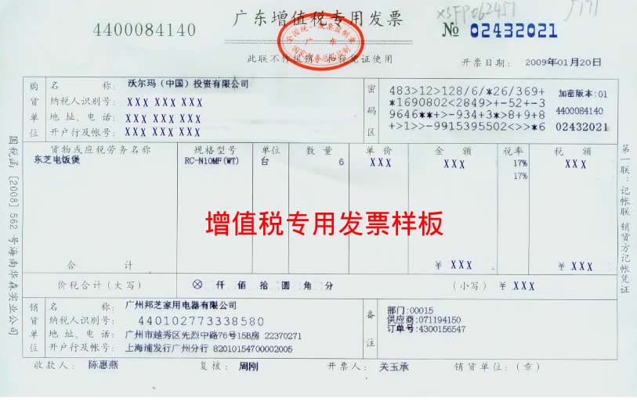
增值税专用发票样本

Slide 326
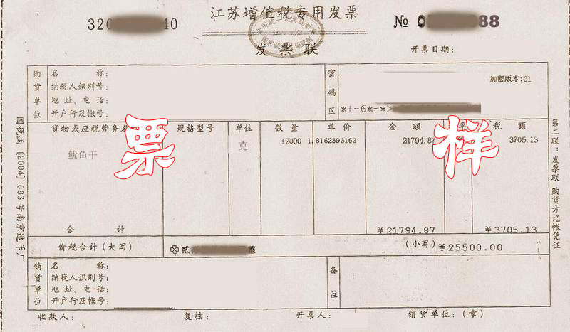

Slide 327

美国国家地理杂志图片精选

Slide 328


Slide 329
经济学经典教材
微观入门级别：1、曼昆《经济学原理》上、下册 2、斯蒂格利茨《经济学》（上、下册）（第4版），中国人民大学出版社（2010）。
中级微观经济学：1、平狄克等《微观经济学》（第7版），中国人民大学出版社（2009） 2、《微观经济学: 现代观点》（第7版）范里安，格致出版社等（2009） 3、微观经济理论基本原理与扩展（第9版）沃尔特·尼科尔森 ，北大出版社（2008）
宏观经济学：多恩布什《宏观经济学》（第10版），中国人民大学出版社（2010）

Slide 330
管理学、营销学经典书目
1、德鲁克（杜拉克）：《管理实践》、《有效的管理者》
2、迈克尔·波特：《竞争战略》、《竞争优势》
3、科特勒《营销管理》
4、里斯、特劳特：《营销战》《定位》《新定位》
5、斯蒂芬·P·罗宾斯《组织行为学》，《管理学》
6、彼得斯 《追求卓越》

Slide 331
启发智慧的书目
1、博赞 《思维导图》
2、《像天才一样思考》
3、麦肯锡系列：《麦肯锡意识》、《麦肯锡方法》、《麦肯锡工具》

Slide 332
其他
《高效能人士的七个习惯》、《政治学》（亚里士多德）、《政府论》（洛克）、《社会契约论》（卢梭）、《法律的经济分析》（波斯纳）
哈耶克的系列著作：《个人主义与经济秩序》、 《通往奴役之路》、《自由秩序原理》、《法律、立法与自由

